Slide 1


Slide 2


ЭЛЕКТРОННАЯ ТОРГОВАЯ ПЛОЩАДКА
Особенности закупок лекарственных препаратов и медицинских изделий

Slide 3

О спикере

Slide 4

Автор книг: «Закупка лекарственных препаратов. Инструкция по применению», «Закупка медицинских изделий. Руководство по использованию», «Закупки медицинских товаров. Полное руководство»,
«Закупки работ и услуг в здравоохранении.
Практические рекомендации», «Закупки медицинских товаров. Лучшие практики», «Закупки в здравоохранении. Полное руководство».
Автор образовательного курса «Специалист по закупкам
в сфере здравоохранения»
Автор более 100 статей по вопросам закупок
в медицине в различных изданиях, среди которых:
Александров
Григорий Александрович
ПРОГОСЗАКАЗ.РФ;
Аукционный вестник;
МедВестник;
ЭЖ-Юрист.
Эксперт по закупкам в здравоохранении УЦ ПРОГОСЗАКАЗ.РФ

Slide 5
ПП РФ № 1875
Установлен:
запрет закупок товаров (в том числе поставляемых при выполнении закупаемых работ, оказании закупаемых услуг), происходящих из иностранных государств, работ, услуг, соответственно выполняемых, оказываемых иностранными гражданами, иностранными юридическими лицами (далее - иностранные лица), по перечню согласно приложению N 1, а также закупок в рамках государственного оборонного заказа для выполнения мероприятий государственных программ РФ, государственной программы вооружения, иных мероприятий в рамках государственного оборонного заказа товаров, происходящих из иностранных государств, работ, услуг, соответственно выполняемых, оказываемых иностранными лицами;
ограничение закупок товаров (в том числе поставляемых при выполнении закупаемых работ, оказании закупаемых услуг), происходящих из иностранных государств, работ, услуг, соответственно выполняемых, оказываемых иностранными лицами, по перечню согласно приложению N 2;
преимущество в отношении товаров российского происхождения (в том числе поставляемых при выполнении закупаемых работ, оказании закупаемых услуг).
Пункт 1 ПП РФ № 1875

Slide 6
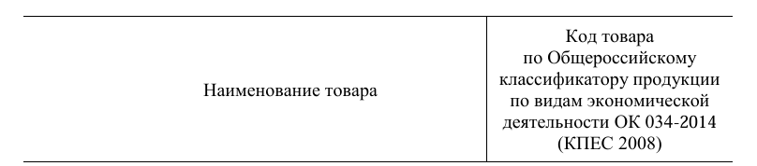
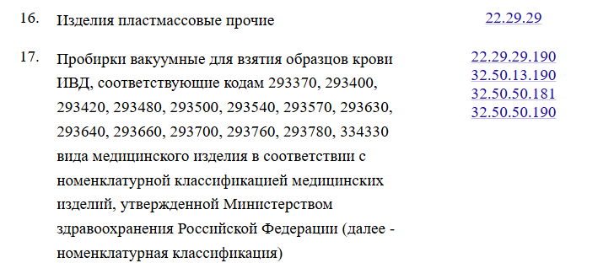
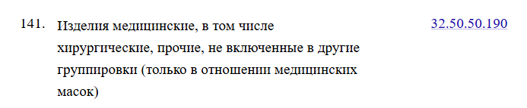
ПП РФ № 1875
Позиция Приложения № 1 и Приложения № 2 применяется, если в объект закупки включены товар, работа, услуга, наименование которых указано в графе "Наименование товара, работы, услуги" и которые включены в код, указанный в графе "Код товара, работы, услуги по Общероссийскому классификатору продукции по видам экономической деятельности ОК 034-2014 (КПЕС 2008)".
При этом если в объект закупки включено медицинское изделие, соответствующая позиция применяется, если закупаемое медицинское изделие также относится к указанному в графе "Наименование товара, работы, услуги" коду вида в соответствии с НКМИ

Slide 7
ПП РФ № 1875
Позиция Минфина России (п. 3.1 письма Минфина России от 31.01.2025 № 24-01-06/8697:
В перечнях N 1 - N 3 в графах "Наименование товара, работы, услуги" и "Наименование товара" (по аналогии с ранее действовавшими нормативными правовыми актами, регулировавшими вопросы применения запрета, ограничения, преимущества) с учетом поступивших в Минфин России предложений федеральных органов исполнительной власти указаны группы товаров, работ, услуг, которые по общему правилу (за исключением отдельных позиций, в том числе касающихся медицинских изделий) являются наименованиями соответствующих группировок по ОКПД 2 (от подкласса до подкатегории).
В ОКПД 2 использованы иерархический метод классификации и последовательный метод кодирования, в связи с чем группировка более высокого уровня включает в себя все входящие в нее группировки.
Таким образом, соответствующая "защитная" мера распространяется на всю указанную в позиции перечней N 1 - N 3 группу товаров, работ, услуг по ОКПД 2, то есть на все товары, работы, услуги, включенные в указанную в соответствующей позиции перечней N 1 - N 3 группировку по ОКПД 2.

Slide 8
ПП РФ № 1875
Позиция Минфина России (п. 3.2 – 3.3 письма Минфина России от 31.01.2025 № 24-01-06/8697:
Требования об использовании указанных наименований для целей описания объекта закупки (предмета закупки) Постановлением N 1875 не установлены, в том числе поскольку указанный вопрос к предмету регулирования Постановления N 1875 не относится.
В этой связи при применении Постановления N 1875 не предусматривается обеспечение дословного соответствия наименований, указанных в описании объекта закупки (предмета закупки), наименованиям, указанным в перечнях N 1 - N 3.
Правилами использования КТРУ и Постановлением N 1875 в настоящее время не предусмотрено использование наименования товара, работы, услуги, содержащегося в позиции КТРУ, для отнесения закупаемых заказчиком товаров, работ, услуг к товарам, работам, услугам, в отношении которых Постановлением N 1875 применяются соответствующие "защитные" меры.

Slide 9
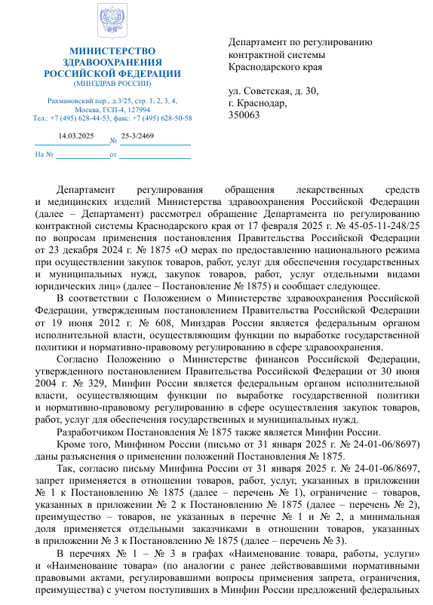
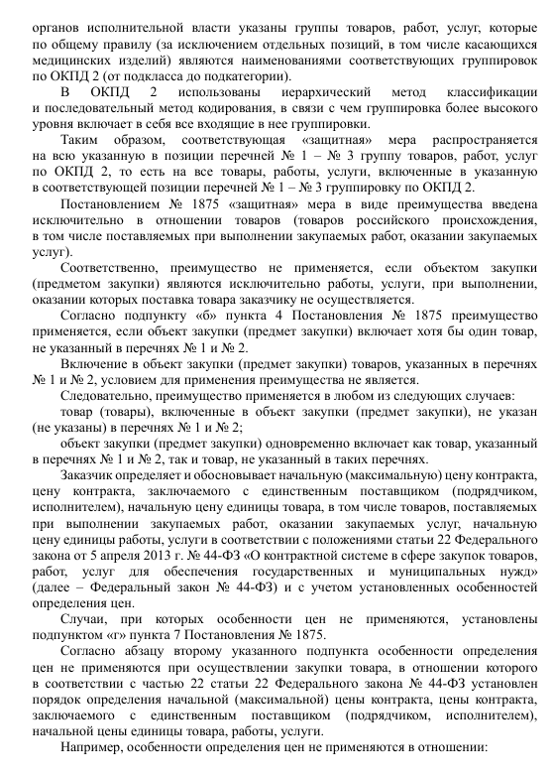
Применение перечней

Slide 10
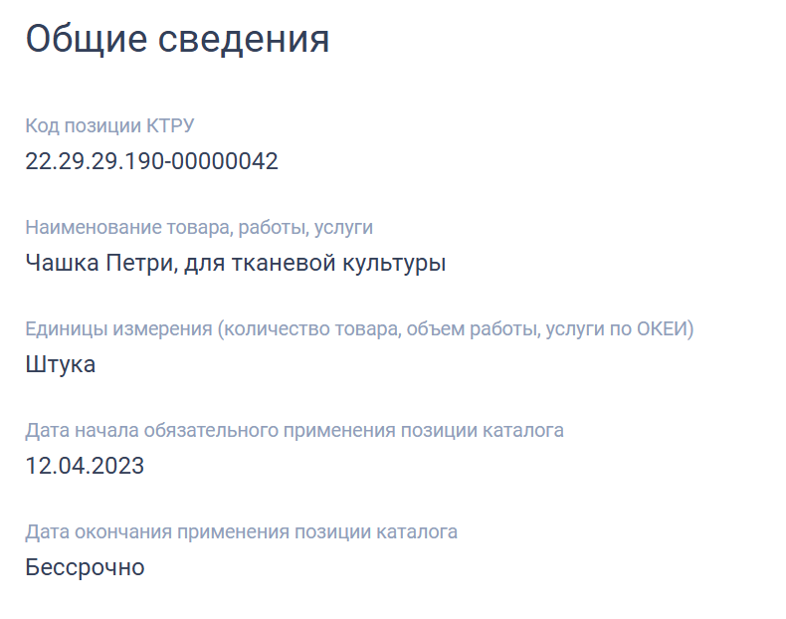
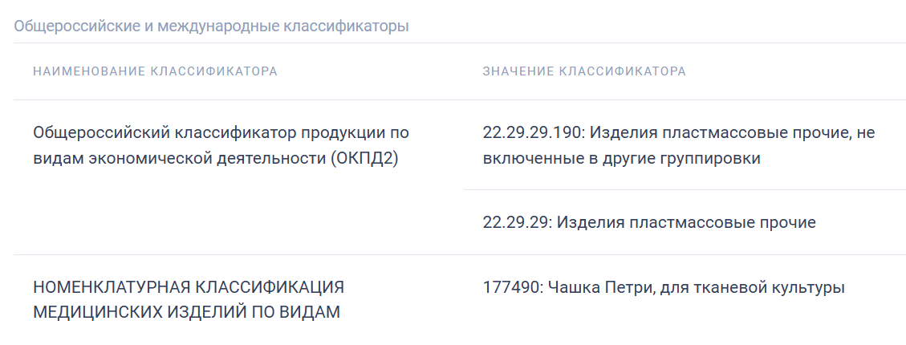
ПП РФ № 1875
УФАС признал правомерными действия заказчика, установившего запрет.
См. решение Санкт-Петербургского УФАС России от 28.02.2025 по делу № 44-351/25

Slide 11
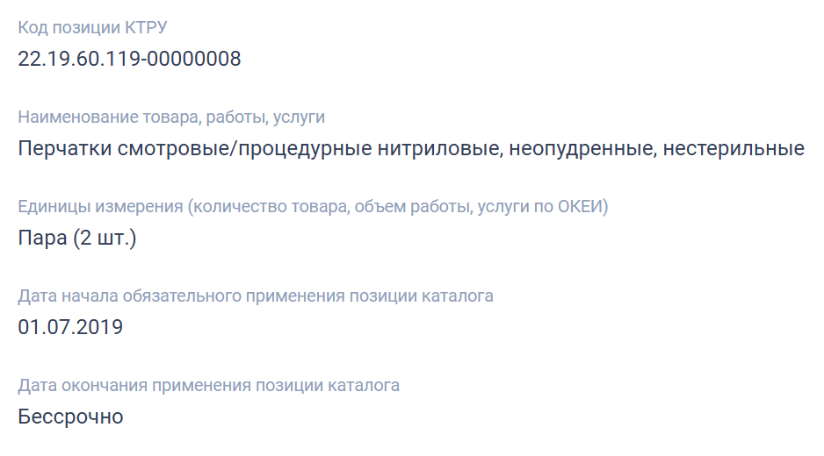
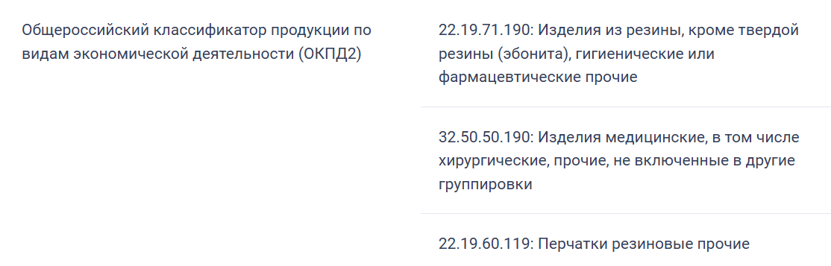
ПП РФ № 1875
УФАС признал правомерными действия заказчика, установившего ограничение.
См. решения Московского УФАС России от 17.03.2025 по делу № 077/06/106-3313/2025, Новосибирского УФАС России от 03.02.2025 № 054/06/33-250/2025, Приморского УФАС России от 14.02.2025 № 025/06/50-95/2025

Slide 12
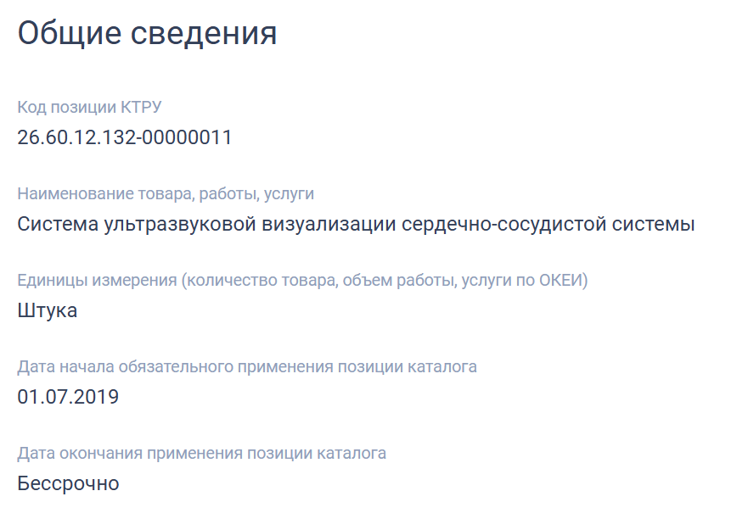
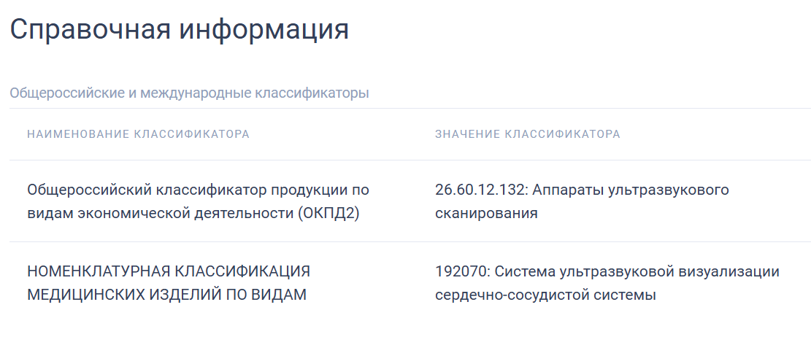
ПП РФ № 1875
УФАС признал неправомерными действия заказчика, не установившего ограничение.
См. решения Челябинского УФАС России от 25.03.2025 по делу № 074/06/106-574/2025, Московского областного УФАС России от 25.02.2025 по делу № 050/06/105-5457/2025

Slide 13
Коды ОКПД2
Заказчиком в отношении закупаемого товара Индикатор для контроля качества предстерилизационной очистки, код ОКПД2: 32.50.50.190 установлен запрет в нарушение требований ПП РФ № 1875.
См. решение Свердловского УФАС России по закупке № 0362300025125000129

Slide 14
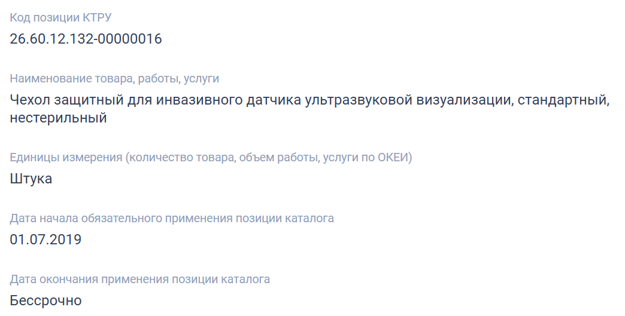
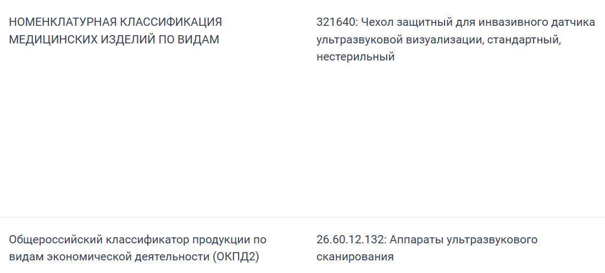
Коды ОКПД2

Slide 15
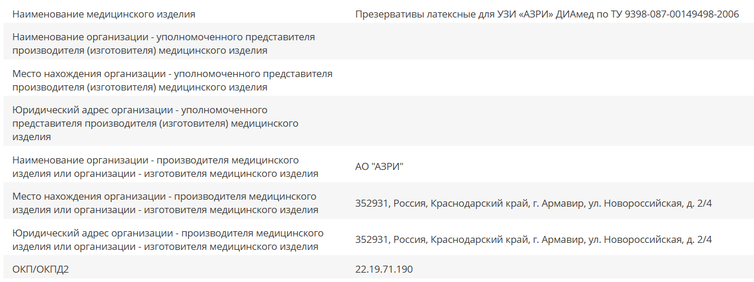
Коды ОКПД2
Антимонопольный орган признал незаконным установленное ограничение. Следовало установить преимущество.
См. решения Санкт-Петербургского УФАС России от 23.04.2025 по делу 44-939/25, Московского УФАС России от 06.03.2025 по делу № 050/06/105-6786/2025

Slide 16
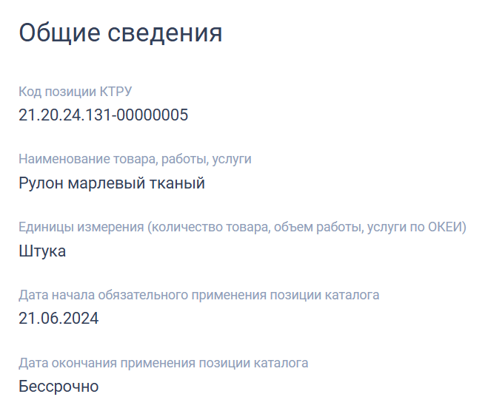
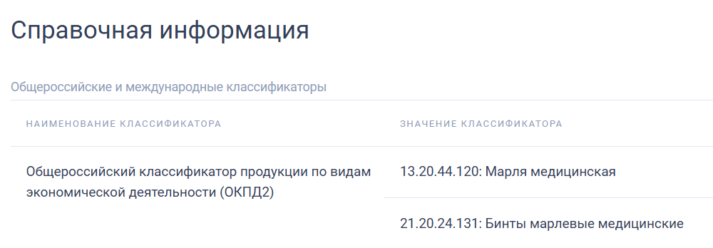
Коды ОКПД2
Марлевые рулоны – запрет или ограничение?
Запрет: решение Вологодского УФАС России от 19.03.2025 № 035/06/14-240/2025
Ограничение: решение Московского УФАС России от 19.03.2025 по делу № 077/06/106-2823/2025

Slide 17
Коды ОКПД2
Заказчик при закупке рулонов марлевых установил ограничение. Поступила жалоба. Заявитель настаивал на установлении запрета. Однако заказчик пояснил следующее.
Марля медицинская является одновременно и текстильным изделием, и специализированным медицинским материалом, что отражено в её кодификации 13.20.44.120, где она относится к виду текстильных тканей «Марля, кроме узких тканей» с учётом своего специального назначения. Таким образом, несмотря на схожесть в названии и материале изготовления, эти товары «Бинты марлевые медицинские», к которым, по мнению Заказчика, относятся закупаемые изделия, и «Марля медицинская» имеют различное функциональное назначение и находятся в разных категориях классификатора ОКПД2, что не позволяет их отождествлять при применении национального режима.
Антимонопольный орган признал жалобу необоснованной, поскольку посчитал, что закупаемый товар по наименованию и коду ОКПД2 закупаемый товар больше подходит к позиции 375 Приложения № 2.
См. решение Московского УФАС России от 19.03.2025 по делу № 077/06/106-2823/2025.
Аналогично: решения Ростовского УФАС России от 11.03.2025 по делу № 061/06/42-553/2025, Московского областного УФАС России от 18.03.2025 по делу № 050/06/105-8212/2025

Slide 18
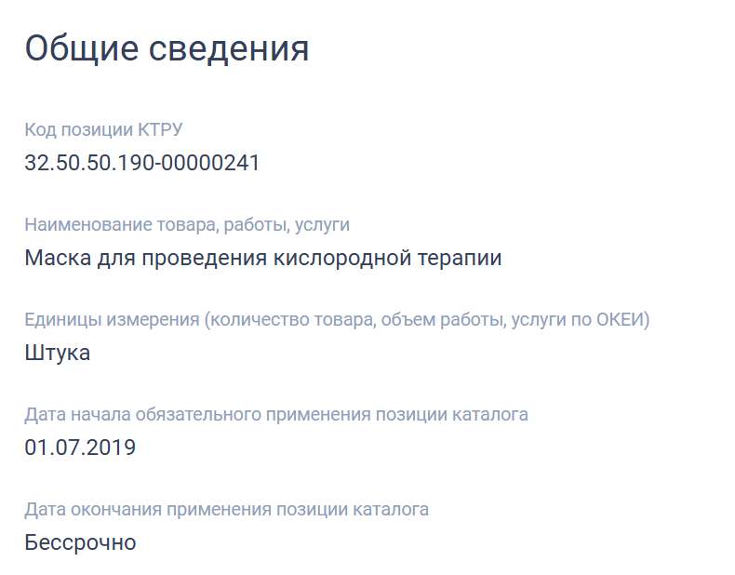
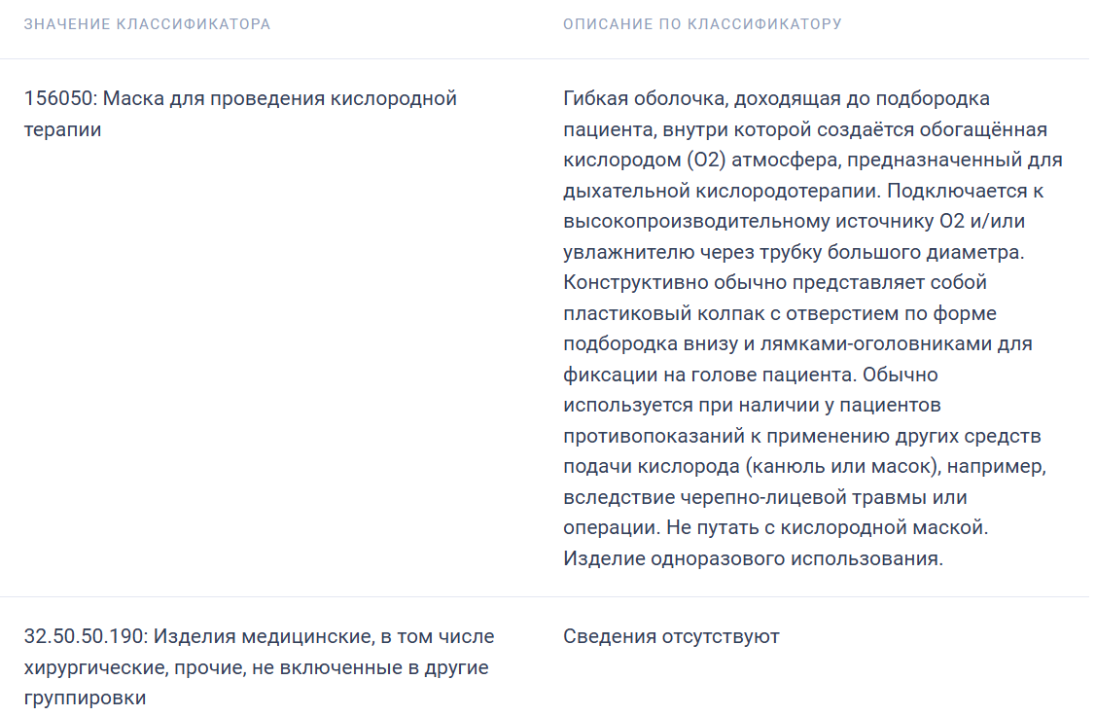
Коды ОКПД2

Slide 19
Коды ОКПД2
Согласно пункту 3.1 ГОСТ 58396-2019 медицинская маска - медицинское изделие, закрывающее нос и рот и обеспечивающее барьер для минимизации прямой передачи инфекционных агентов между персоналом и пациентом.
Заказчику требуются маски для проведения кислородной терапии, которые, в свою очередь, как таковыми медицинскими масками не являются, поскольку назначением маски для проведения кислородной терапии является подача кислорода, а не минимизации передачи инфекционных агентов.
Запрет установлен незаконно.
См. решение Московского УФАС России от 19.03.2025 по делу № 077/06/106-3273/2025

Slide 20
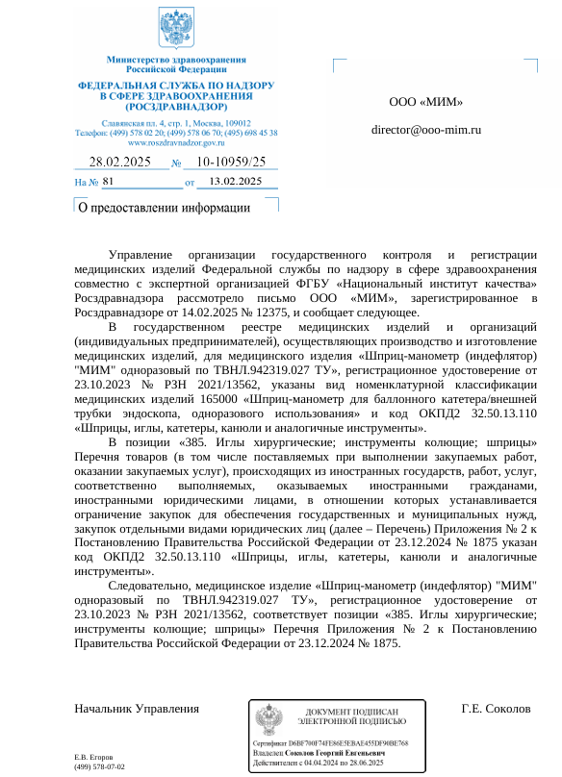
ПП РФ № 1875
Антимонопольный орган признал верным установление преимущества при закупке шприцов-манометров. Заказчик сослался на словарь Ожегова:
«ШПРИЦ» – это медицинский инструмент - цилиндрик с поршнем и иглой для впрыскивания или отсасывания жидкостей.
См. решения Приморского УФАС России от 07.02.2025 № 025/06/50-81/2025, Санкт-Петербургского УФАС России от 20.02.2025 по делу № 44-265/25, Новосибирского УФАС России от 10.03.2025 № 054/06/14-586/2025
Иная позиция: решения Санкт-Петербургского УФАС России от 10.03.2025 по делу № 44-404/25, Псковского УФАС России от 07.03.2025 по делу № 060/06/14-78/2025, Ставропольского УФАС России от 14.03.2025 по делу № 026/06/106-330/2025, Московского УФАС России от 11.03.2025 по делу № 077/06/106-2786/2025, Иркутского УФАС России от 13.03.2025 по закупке № № 1034200002925000102, Московского областного УФАС России от 05.03.2025 по делу № 050/06/105-6269/2025, Удмуртского УФАС России от 07.03.2025 по делу №018/06/106-217/2025, Саратовского УФАС России от 06.03.2025 № 064/06/105-212/2025 (учтено письмо РЗН)

Slide 21
Шприц-манометр
С учетом вышеизложенного Комиссия Новосибирского УФАС России приходит к выводу, что шприц-манометр относится к категории «шприцы», являясь, по своей сути, специальным шприцем, что прямо указано в НКМИ по видам, следовательно, закупаемое заказчиком медицинское изделие «Шприц-манометр для баллонного катетера, одноразового использования» соответствует п.385 приложения № 2 к ПП РФ № 1875. Обозначенный вывод подтверждается позицией Росздравнадзора, изложенной в письме от 28.02.2025 № 10-10959/25. Доказательств обратного заказчиком не представлено.
Тот факт, что спорное медицинское изделие не предназначено для введения жидкости непосредственно в ткани человеческого организма, не препятствуют отнесению (с учетом принципа работы и назначения) его к категории шприцев.
Таким образом, заказчиком нарушены требования п.15 ч.1 ст.42 Закона о контрактной системе, пп. «г» п.4 Постановления Правительства РФ № 1875. Довод жалобы нашел свое подтверждение.
См. решение Новосибирского УФАС России от 02.04.2025 № 054/06/14-811/2025
Аналогично решения Ханты-Мансийского УФАС России от 31.03.2025 № 086/06/14-571/2025, Якутского УФАС России от 18.04.2025 по делу № 014/06/49-778/2025

Slide 22
Формирование лотов
Недопустимо объединять в рамках одного лота с иными товарами (кроме закупок у ЕП):
Пробирки вакуумные для взятия образцов крови ИВД, соответствующие кодам НКМИ 293370, 293400, 293420, 293480, 293500, 293540, 293570, 293630, 293640, 293660, 293700, 293760, 293780, 334330;
Аппараты искусственной вентиляции легких, соответствующие кодам 232870, 232890 НКМИ;
Мебель медицинская в части:
  кровати больничной механической, соответствующей коду 120210;
  кровати больничной стандартной с электроприводом, соответствующей коду 136210;
  стеллажа для палаты пациента, соответствующего коду 156900;
  шкафа вытяжного, соответствующего коду 181470;
  ширмы прикроватной, соответствующей коду 184200;
  стеллажа общего назначения, соответствующего коду 260470;
  шкафа для сушки и хранения эндоскопов, соответствующего коду 271740;
Медицинские маски;
Мебель медицинская, включая хирургическую, стоматологическую или ветеринарную, и ее части, за исключением приведенной в позиции 140 Приложения № 1;
Коляски инвалидные, кроме частей и принадлежностей;
Дефибрилляторы;
Позиции 362-432 Приложения № 2.

Slide 23
Формирование лотов
Объединение в рамках одной закупки шприца-манометра и стентов для коронарных артерий в рамках одного лота неправомерно.
См. решения Владимирского УФАС России от 24.04.2025 по делу № 033/06/14-306/2025, Московского УФАС России от 21.03.2025 по делу № 077/06/106-3619/2025, от 21.03.2025 по делу № 077/06/106-3606/2025, от 14.03.2025 по делу № 077/06/106-3278/2025, Челябинского УФАС России от 17.03.2025 по делу № 074/06/105-504/2025

Slide 24
Игла для автоинъектора
Доводы жалобы о том, что Постановление № 102 не требует дословного соответствия вида медицинского изделия из описания объекта закупки, коллегией судей не принимаются, поскольку в Перечне № 1 прямо поименованы виды медицинских изделий по коду 32.50.13.110 «Шприцы, иглы, катетеры, канюли и аналогичные инструменты» ОКПД2: иглы хирургические; инструменты колющие; шприцы-инъекторы, в отношении которых устанавливаются ограничения, тогда как предметом закупки являлся иной товар – «игла для автоинъектора», который не является ни иглой хирургической, ни колющим инструментом, ни шприцом-инъектором.
См. постановления АС Северо-Западного округа 10.09.2024 по делу № А44-6314/2023, Уральского округа от 25.06.2024 по делу № А50-23828/2023
Игла для автоинъектора = инструмент колющий = ограничение.
См. решения Калининградского УФАС России от 06.03.2025 № 039/06/33-169/2025, Чувашского УФАС России от 18.03.2025 по делу № 021/06/33-235/2025, Марийского УФАС России от 18.03.2025 по делу № 012/06/105-128/2025
Иная позиция: решение Московского областного УФАС России от 31.03.2025 по делу № 050/06/105-10193/2025

Slide 25
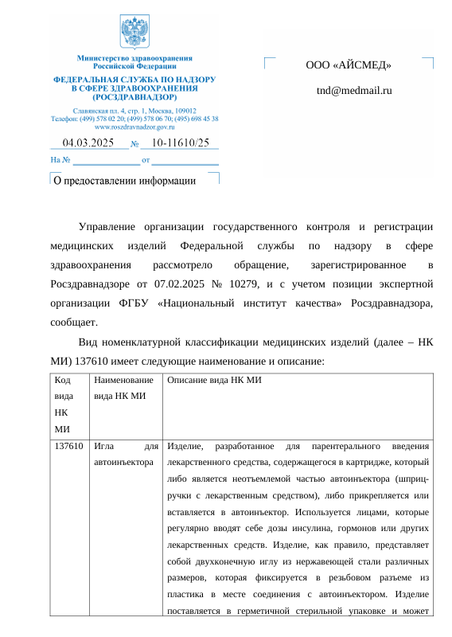
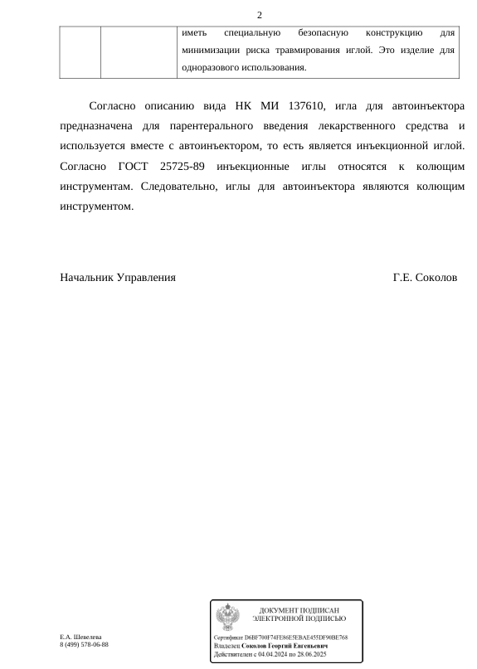
ПП РФ № 1875

Slide 26
ПП РФ № 1875
Катетеры = инструменты зондирующие = ограничение.
См. решение Краснодарского УФАС России от 14.03.2025 № 024/06/106-563/2025
Зонды желудочные = инструменты зондирующие = ограничение.
См. решения Краснодарского УФАС России от 01.04.2025 по делу № 023/06/14-1412/2025, Московского УФАС России от 01.04.2025 по делу № 077/06/106-3908/2025, Пермского УФАС России от 17.03.2025 по закупке № 0356300035325000056, Новосибирского УФАС России от 06.03.2025 № 054/06/49-534/2025

Slide 27
ПП РФ № 1875
Объектом закупки является катетер аспирационный.
Согласно пункту 101 ГОСТ 25725-89 «Инструменты медицинские. Термины и определения» катетер относится к инструментам зондирующим. Таким образом, катетеры аспирационные входят в наименование «инструменты зондирующие, бужирующие», установленное пунктом 388 Приложения № 2 к ПП РФ № 1875.
На основании изложенного, в отношении закупаемого заказчиком товара устанавливается ограничение на поставку товаров иностранного происхождения в соответствии с ПП РФ № 1875.
На заседании Комиссии представитель Заказчика сообщил, что приобретаемые Заказчиком катетеры аспирационные трахеальные не относятся к «инструментам зондирующим, бужирующим», указанным в позиции 388 приложения № 2 к Постановлению № 1875. Однако доказательств не представил.
См. решение Красноярского УФАС России от 01.04.2025 № 024/06/106-730/2025, Иркутского УФАС России от 25.04.2025 по закупке № 0334200012525000190, Московского УФАС России от 21.04.2025 по делу № 077/06/106-4945/2025

Slide 28
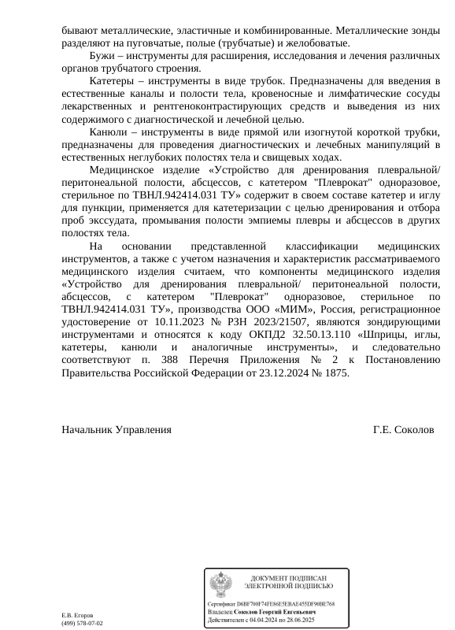
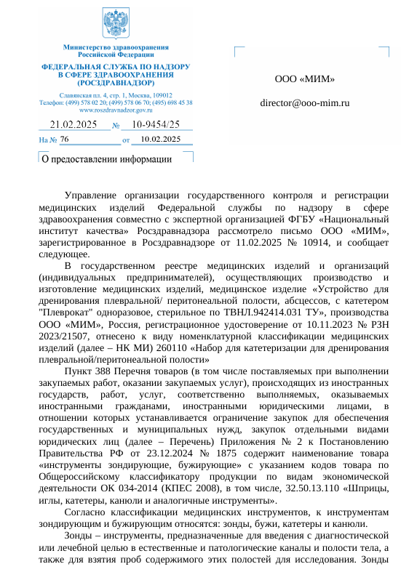
ПП РФ № 1875
См. решение Санкт-Петербургского УФАС России от 19.03.2025 по делу № 44-525/25

Slide 29
Шовный материал с иглой
Заказчик объявил закупку шовного материала в комплекте с иглами. Установил преимущество. Поступила жалоба. Заявитель полагает, что следовало установить ограничение. Антимонопольный орган признал жалобу обоснованной.
Согласно п.11 и п.12 таблицы № 1 ГОСТ 25725-89 хирургическая игла и атравматическая игла являются видами прокалывающих игл, следовательно, относятся к колющим медицинским инструментам.
См. решения ФАС России от 17.04.2025 по делу 25/44/99/П21, Московского УФАС России от 22.04.2025 по делу № 077/06/106-4948/2025, Новосибирского УФАС России от 07.02.2025 № 054/06/14-350/2025, от 19.03.2025 № 054/06/49-665/2025, от 03.04.2025 № 054/06/48-781/2025, Пензенского УФАС России от 11.02.2025 по жалобе № 058/06/105-76/2025, Крымского УФАС России от 21.03.2025 по делу № 082/06/105-604/2025, Ленинградского УФАС России от 18.04.2025 по делу № 047/06/42-538/2025
Заказчиком в извещении установлен код ОКПД2 21.20.24.120 «Нить хирургическая из полиэфира, рассасывающаяся, полинить», позиция КТРУ 26.60.12.132-00000016. Вместе с тем, товары, относящиеся к коду ОКПД2 21.20.24.120 «Шовные материалы» не включены в перечень приложения № 2 Постановления № 1875, в связи с чем, установление Заказчиком ограничений в соответствии с Постановлением № 1875 не соответствует Закону № 44-ФЗ.
См. решения Московского УФАС России от 01.04.2025 по делу № 077/06/106-3805/2025, от 14.03.2025 по делу № 077/06/106-3003/2025, от 04.03.2025 по делу № 077/06/106-2633/2025, Красноярского УФАС России от 11.03.2025 № 024/06/106-531/2025, Московского областного УФАС России от 28.02.2025 по делу № 050/06/105-6155/2025, от 19.03.2025 по делу № 050/06/105-8398/2025

Slide 30
Коды ОКПД2
Пример № 1
Заказчик отнес закупаемый товар к коду ОКПД2 22.29.29.190. Заказчик установил запрет. Поступила жалоба.
Антимонопольный орган установил, что более подходящим кодом ОКПД2 является код 22.29.26.190, подпадающий под ограничение. Код был установлен на основании письма Минпромторга РФ от 18.10.2023 № 112170/08. Действия заказчика признаны незаконными.
См. решение Белгородского УФАС России от 18.02.2025 по делу № 031/06/106-62/2025
Пример № 2
Поступила жалоба на действия заказчика, неверно, по мнению заявителя, подобравшего код ОКПД2 к закупаемому товару.
Антимонопольный орган сделал запрос в Росздравнадзор о наиболее подходящем коде ОКПД2. Служба указала на код, не соответствующий коду, использованному заказчиком. В результате антимонопольный орган признал жалобу обоснованной, заказчика нарушившим требования Закона № 44-ФЗ.
см. решение Астраханского УФАС России от 02.06.2020 по закупке № 0125500000220000160

Slide 31
Коды ОКПД2
В соответствии со ст. 14 Закона от 29.06.2015 № 162-ФЗ «О стандартизации в РФ» классификатор является документом по стандартизации. Согласно ст. 20 Закона № 162-ФЗ порядок разработки, ведения, изменения и применения общероссийских классификаторов устанавливается Правительством РФ. Правила разработки, ведения, изменения и применения общероссийских классификаторов технико-экономической и социальной информации (далее – Порядок) утверждены постановлением Правительства РФ от 07.06.2019 N 733.
Согласно п. 13 Порядка общероссийские классификаторы и их коды являются обязательными к применению в информационных ресурсах государственных и муниципальных информационных систем при межведомственном информационном взаимодействии в случае, если информация в указанных информационных ресурсах полностью или частично структурируется по идентичным объектам и признакам классификации.
Определение по общероссийскому классификатору кода объекта классификации, относящегося к сфере деятельности юридических и физических лиц, осуществляется ими самостоятельно путем отнесения этого объекта к соответствующему коду и наименованию позиции общероссийского классификатора, за исключением случаев, установленных законодательством Российской Федерации.
Иными словами, законодательство не регламентирует порядок указания заказчиком в извещении о закупке кода ОКПД2 и его выбор осуществляется заказчиком самостоятельно.
Аналогичный вывод сделан в постановлении Девятого ААС от 18.04.2023 по делу N А40-214906/2022.

Slide 32
Коды ОКПД2
При этом, контрольный орган в сфере закупок не наделен полномочиями по определению потребности Заказчика, а именно по вопросу того, какая позиция кода ОКПД 2 в большей или меньшей степени будет удовлетворять его потребность, ввиду чего, Комиссии не представляется возможным установить, что используемый в данной закупочной процедуре код является менее оптимальным для удовлетворения потребности Заказчика в закупаемом товаре, чем предложенный Заявителем.
Законодательство о контрактной системе Российской Федерации не содержит положений, ограничивающих возможность Заказчика в самостоятельном определении кода ОКПД2 проводимых закупок.
См. решение Тульского УФАС России от 18.02.2025 по делу № 071/06/106-132/2025
Обоснование кода ОКПД2 (см. решения ФАС России от 27.03.2019 по закупке № 0373100041019000097, Ханты-Мансийского УФАС России от 27.12.2021 по делу № 086/06/33-2040/2021, Свердловского УФАС России от 11.04.2022 по жалобе № 066/06/106-1211/2022, Башкортостанского УФАС России от 18.04.2022 № ТО002/06/105-738/2022 и т.д.)

Slide 33
Применение перечней
Вопрос № 1: К какому коду ОКПД2 относится закупаемый товар? Этот код содержится в Приложении № 1 и/или Приложении № 2?
Если ответ «Да», переходим к вопросу № 2. Если ответ «Нет», устанавливаем преимущество.
Вопрос № 2: В столбцах «Наименование товара» и «Наименование товара, работы, услуги» Приложений № 1 и № 2 указано наименование, полностью соответствующее наименованию кода ОКПД2 по Классификатору?
Если ответ «Да», устанавливаем запрет и/или ограничение (в зависимости от того, в каком Приложении такое наименование и код ОКПД2 указаны). Если ответ «Нет», переходим к вопросу № 3.
Вопрос № 3: Заказчик может доказать, что закупаемый товар не может быть отнесен к наименованию, указанному в столбцах «Наименование товара» и «Наименование товара, работы, услуги» Приложений № 1 и № 2?
Если ответ «Да», заказчик устанавливает преимущество, если ответ «Нет», заказчик устанавливает запрет и/или ограничение.

Slide 34
Запрет на ПО
Под программным обеспечением, указанным в позиции 146 Приложения № 1, понимается ПО и (или) права на него вследствие:
поставки на материальном носителе и (или) в электронном виде по каналам связи, а также предоставления в пользование программного обеспечения посредством использования каналов связи и внешней информационно-технологической и программно-аппаратной инфраструктуры, обеспечивающей сбор, обработку и хранение данных (услуги облачных вычислений);
поставки, технического обслуживания персональных ЭВМ, устройств терминального доступа, серверного оборудования и иных средств вычислительной техники, на которых программное обеспечение подлежит установке в результате исполнения контракта;
выполнения работ, оказания услуг, связанных с разработкой, модификацией, модернизацией программного обеспечения, в том числе в составе существующих автоматизированных систем, если такие работы или услуги сопряжены с предоставлением заказчику прав на использование программного обеспечения или расширением ранее предоставленного объема прав;
оказания услуг, связанных с сопровождением, технической поддержкой, обновлением программного обеспечения, в том числе в составе существующих автоматизированных систем, если такие услуги сопряжены с предоставлением заказчику прав на использование программного обеспечения или расширением ранее предоставленного объема прав.

Slide 35
Запрет на ПО
При закупке медицинского оборудования со встроенным ПО запрет не устанавливается:
См. решение Челябинского УФАС России от 25.03.2025 по делу № 074/06/106-574/2025, Якутского УФАС России от 24.03.2025 по делу № 014/06/49-581/2025,
Санкт-Петербургского УФАС России от 28.02.2025 по делу № 44-345/25, Московского областного УФАС России от 17.02.2025 по делу № 050/06/105-4212/2025, от 25.02.2025 по делу № 050/06/105-5457/2025.
Ранее:
Письма ФАС России от 30.12.2022 № ПИ/118987/22, от 17.06.2024 № ПИ/52154/24
Письмо Минцифры России от 15.12.2022 № П11-2-05-106-94501

Slide 36
Закупки ЛП
Постановление Правительства РФ от 23.12.2024 № 1875
В силу пп. р) п. 4 ПП РФ № 1875 распространяются на закупки ЛП, включенных в перечень ЖНВЛП.
См. решение Крымского УФАС России от 21.04.2025 по делу №082/06/106-938/2025
Ограничения, преимущества не применяются при закупке товаров:
Фармацевтические субстанции;
ЛП, не включенные в перечень ЖНВЛП;
Экстемпоральные ЛП;
Незарегистрированные ЛП;
ЛП для ветеринарного применения.

Slide 37
Формирование лотов на ЛП
В соответствии с постановлением Правительства РФ от 23.12.2024 № 1875 недопустимо объединять в рамках одной закупки ЛП:
  Лекарственные препараты, включенные в Перечень ЖНВЛП (кроме перечня СЗЛС), и не включенные в него;
  Лекарственные препараты, включенные в Перечень стратегически значимых лекарственных средств (СЗЛС), утв. распоряжением Правительства Российской Федерации от 6 июля 2010 г. N 1141-р, и не включенные в него.

Slide 38
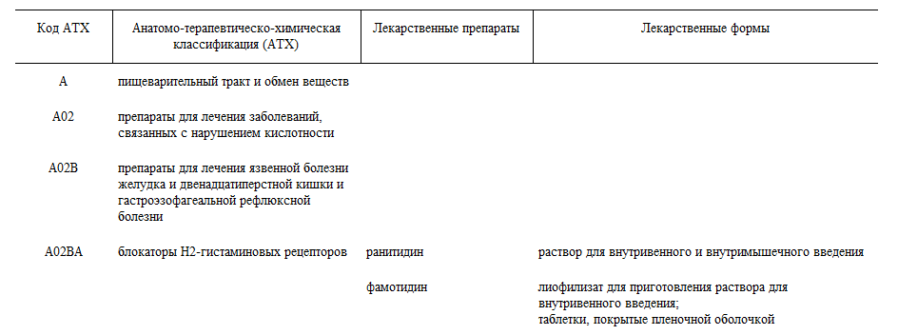
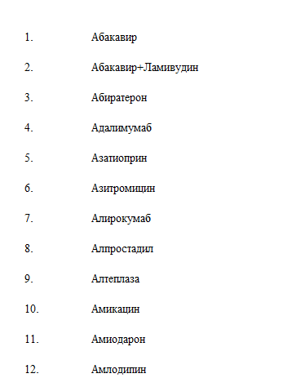
Формирование лотов на ЛП
Перечень ЖНВЛП
Перечень СЗЛС

Slide 39
Формирование лотов на ЛП
Допустимо ли объединять в рамках одного лота приведенных ниже лекарственных средств?
Омепразол
Эзомепразол
Ранитидин
Фамотидин
Пентоксифиллин
Лоперамид

Slide 40
Формирование лотов на ЛП
Допустимо ли объединять в рамках одного лота приведенных ниже лекарственных средств?
Омепразол
Эзомепразол
Ранитидин
Фамотидин
Пентоксифиллин - включен в СЗЛС
Лоперамид

Slide 41
Формирование лотов на ЛП
Как действовать заказчикам при формировании лотов?
Шаг № 1. Определить, включен ли закупаемый товар в Перечень ЖНВЛП.
Шаг № 2. Если включен, проверить наличие закупаемого товара в Перечне СЗЛС.
Шаг № 3. Повторить действия № 1 и № 2 для каждого закупаемого в рамках одного лота препарата.
Шаг № 4. Выделить лекарственные препараты, не включенные в Перечень ЖНВЛП, в отдельный лот.
Шаг № 5. Выделить в отдельный лот препараты, включенные в Перечень ЖНВЛП, но отсутствующие в Перечне СЗЛС.

Slide 42
Формирование лотов на ЛП
Запрет на объединение ЛП, включенных и не включенных в перечень ЖНВЛП
Пункт 7 Особенностей описания ЛП:
При описании лекарственных препаратов, не включенных в перечень лекарственных средств, закупка которых осуществляется в соответствии с их торговыми наименованиями, в описании объекта закупки используется информация о взаимозаменяемости ЛП, содержащаяся в перечне взаимозаменяемых ЛП, размещенном на официальном сайте Минздрава России в информационно-телекоммуникационной сети "Интернет".
При описании объекта закупки ЛП, информация о взаимозаменяемости которых содержится в указанном перечне, не допускается устанавливать требования к критериям взаимозаменяемости ЛП, предусмотренным частью 2 статьи 27.1 Закона № 61-ФЗ, если такие требования влекут за собой несоответствие описанию объекта закупки одного или нескольких ЛП, включенных в одну группу взаимозаменяемости с ЛП, соответствующими описанию объекта закупки.

Slide 43
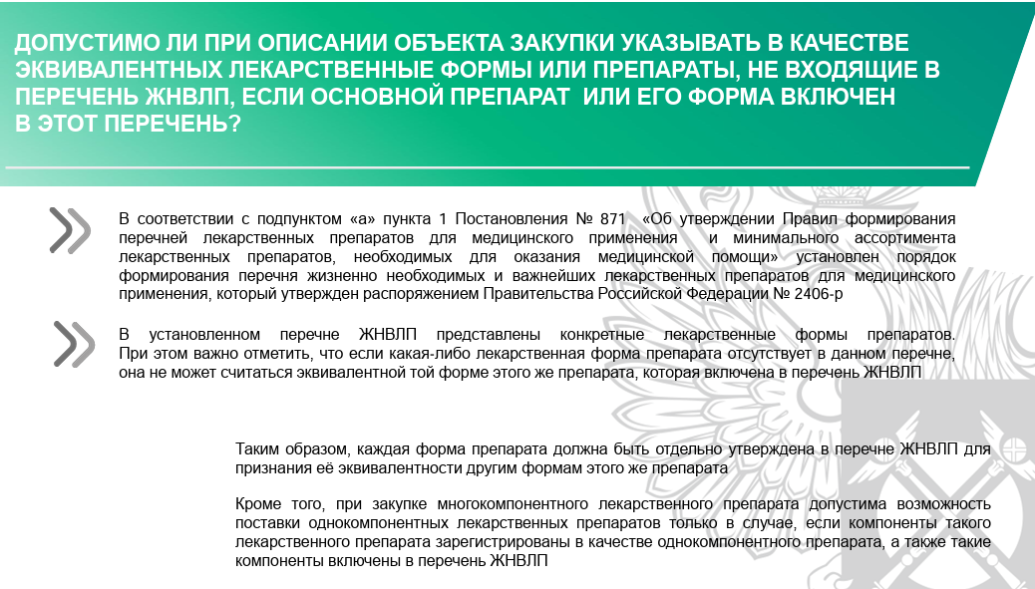
Формирование лотов на ЛП

Slide 44
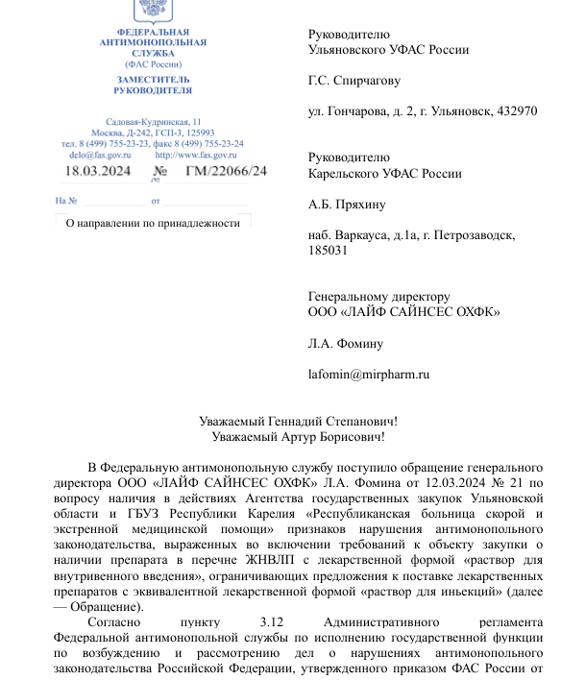
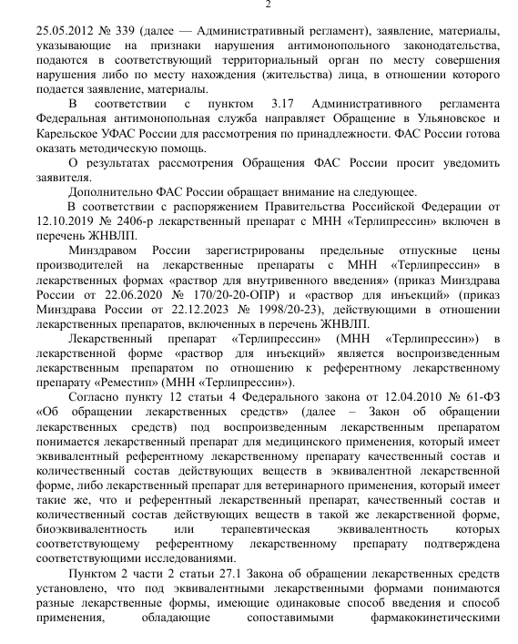
Формирование лотов на ЛП

Slide 45
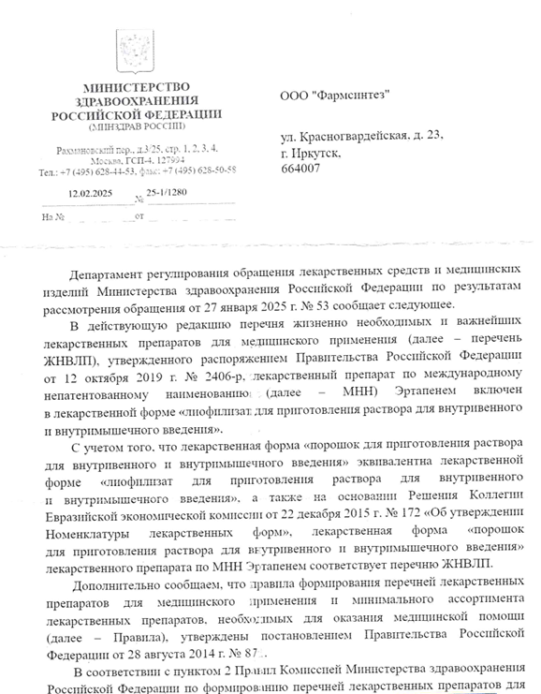
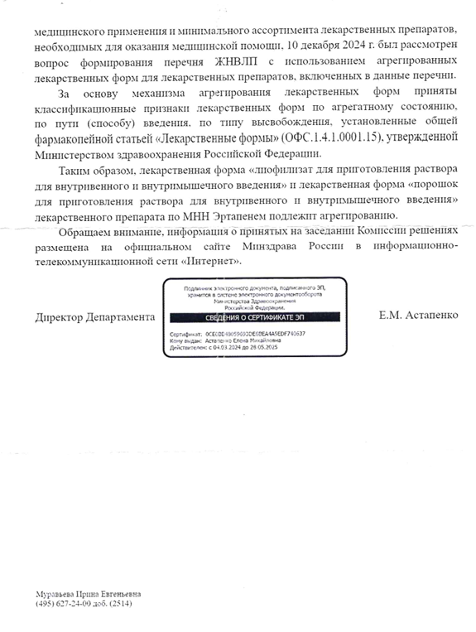
Формирование лотов на ЛП

Slide 46
Перечень ЖНВЛП
Перечень важнейших лекарственных препаратов формируется из лекарственных препаратов для медицинского применения (далее - лекарственные препараты) по МНН этих лекарственных препаратов (при отсутствии таких наименований - по группировочным или химическим наименованиям), в том числе с учетом стандартов медицинской помощи, результатов клинической апробации методов профилактики, диагностики, лечения и реабилитации и клинических рекомендаций, с указанием способа и (или) пути введения лекарственного препарата, а также основного элемента или дополнительного элемента лекарственных форм, в том числе типа высвобождения действующего вещества (при наличии), отвечающих одновременно следующим критериям:
а) лекарственный препарат зарегистрирован в установленном порядке в РФ;
б) лекарственный препарат применяется с целью диагностики, профилактики, лечения и реабилитации при оказании медицинской помощи в случае заболеваний и состояний, в том числе преобладающих в структуре заболеваемости в РФ, а также заболеваний, представляющих опасность для окружающих;
в) лекарственный препарат обладает доказанными клиническими, и (или) клинико-экономическими преимуществами, и (или) особенностями механизма действия, и (или) большей безопасностью при диагностике, профилактике, лечении или реабилитации заболеваний, синдромов и состояний по сравнению с другими лекарственными препаратами при лечении определенного заболевания или состояния.
Пункт 2 Правил формирования перечней лекарственных препаратов для медицинского применения и минимального ассортимента лекарственных препаратов, необходимых для оказания медицинской помощи, утв. ПП РФ от 28.08.2014 № 871.

Slide 47
Подтверждение страны происхождения
Приложение № 1 (Запрет):
Номер РРПП/ЕРПТ (п. 1-145);
Порядковый номер ЕРРП для ЭВМ и БД или ЕРП для ЭВМ и БД (п. 146).
Приложение № 2 (Ограничение)
Номер РРПП/ЕРПТ;
Или
Сертификат СТ-1 (п. 362-399, 433);
Или (для позиций 400-432):
Сертификат СТ-1;
Акт ТПП РФ или аналогичный документ в рамках ЕАЭС;
Реквизиты (дата и номер) документа, подтверждающего соответствие производства МИ требованиям ГОСТ Р ISO 13485-2017;
Или
Наименование страны происхождения (п. 434-465).
Товары, не указанные в Приложении № 1 и № 2 (Преимущество):
Наименование страны происхождения

Slide 48
Подтверждение страны происхождения
Товары, включенные в п. 400-432 Приложения № 2:
До 01.09.2025:
Сертификат о происхождении товара (СТ-1);
Акт экспертизы ТПП РФ или аналог в рамках ЕАЭС;
Реквизиты (дата и номер) документа, подтверждающего соответствие производства МИ требованиям ГОСТ Р ISO 13485-2017.
С 01.09.2025:
номер реестровой записи РРПП/ЕРПТ с указанием информации:
      о совокупном количестве баллов;
      об уровне РЭП (реализовано для п. 195, 197-199, 203).
Заказчик неверно установил требования к составу заявки при закупке устройств для в/в вливаний (см. решение Челябинского УФАС России от 26.03.2025 по делу № 074/06/105-613/2025 (125-ж/2025)

Slide 49
Закон № 318-ФЗ
При описании являющегося объектом закупки товара (в том числе поставляемого при выполнении закупаемой работы, оказании закупаемой услуги), в отношении которого установлены предусмотренные пунктом 1 части 2 статьи 14 настоящего Федерального закона запрет, ограничение или преимущество, указываются характеристики товара российского происхождения.
Ч. 1.1 ст. 33 Закона № 44-ФЗ.
Для целей осуществления закупок товаров, работ, услуг, в отношении которых установлены предусмотренные п. 2 ч. 2 ст. 14 настоящего Федерального закона запрет, ограничение или преимущество, Правительство РФ устанавливает особенности определения НМЦК, ЦКЕП, НЦЕТ, в том числе товаров, поставляемых при выполнении закупаемых работ, оказании закупаемых услуг, начальной цены единицы работы, услуги на основе функциональных, технических и качественных характеристик, эксплуатационных характеристик товаров российского происхождения, работ, услуг, соответственно выполняемых, оказываемых российскими лицами.
Ч. 25 ст. 22 Закона № 44-ФЗ

Slide 50
Применение ч. 1.1 ст. 33 Закона № 44-ФЗ
Пункт 10.1-10.2 письма Минфина России от 31.01.2025 N 24-01-06/8697
Положения части 1.1 статьи 33 Закона N 44-ФЗ применяются при описании товара, в отношении которого Постановлением N 1875 установлены "защитные" меры, вне зависимости от применения либо неприменения соответствующей "защитной" меры при осуществлении закупки такого товара.
Следует при этом отметить, что не исключена вероятность возникновения ситуации, при которой производство определенного товара из числа промышленной продукции на территории Российской Федерации отсутствует или прекращено, в том числе товара, в отношении которого Постановлением N 1875 установлено преимущество.
Указание в описании объекта закупки характеристик товара российского происхождения в случае, если производство такого товара на территории Российской Федерации отсутствует, является невозможным, в связи с чем в этом случае характеристики товара российского происхождения в описании объекта закупки не указываются.
При этом представляется целесообразным заказчику в описании объекта закупки самостоятельно декларировать невозможность указать характеристики товара российского происхождения по причине отсутствия производства такого товара на территории Российской Федерации.

Slide 51
Применение ч. 1.1 ст. 33 Закона № 44-ФЗ
Вместе с тем, анализ извещения показал, что в описании объекта закупки Заказчик не задекларировал невозможность указания характеристики товара российского происхождения по причине отсутствия производства такого товара на территории Российской Федерации, чем, по мнению антимонопольного органа, нарушил ч. 1.1 ст. 33 Закона № 44-ФЗ.
См. решение Воронежского УФАС России от 25.04.2025 по делу № 036/06/42-427/2025
Между тем, в случае применения указанного пункта Заказчик неправомерно установил ограничения закупок товаров, происходящих из иностранных государств, работ, услуг, соответственно выполняемых, оказываемых иностранными лицами, по перечню согласно приложению №2, а также не задекларировал невозможность указать характеристики товара российского происхождения по причине отсутствия производства такого товара на территории Российской Федерации.
Указанные выше нарушения привели к описания объекта закупки под товар конкретного производителя, что также подтверждается 1 поданной заявкой на участие в закупке.
На основании изложенного, Комиссия Томского УФАС России приходит к выводу о нарушении Заказчиком требований части 3 статьи 14, части 1 статьи 33, пункта 5 части 1 статьи 42 Закона № 44-ФЗ.
См. решение Томского УФАС России от 11.03.2025 по делу №070/06/105-208/2025

Slide 52
Товар российского происхождения
Регулятор в письме от 17.03.2025 № 24-06-06/25869 указал, что под «товаром российского происхождения» понимается, товар, страной происхождения которого является Российская Федерация.

Slide 53
Товар российского происхождения
Согласно ч. 3 ст. 14 Закона № 44-ФЗ принятие Правительством РФ мер, предусмотренных пунктом 1 части 2 настоящей статьи, допускается в случаях, при которых международным договором РФ предусматривается возможность непредоставления национального режима товару, происходящему из иностранного государства, работе, услуге, соответственно выполняемой, оказываемой зарегистрированным на территории иностранного государства лицом.
При этом п. 2 Приложения № 25 к Договору о ЕАЭС предусмотрено, что каждое государство-член для целей закупок обеспечивает товарам, работам и услугам, происходящим с территорий государств-членов, потенциальным поставщикам государств-членов и поставщикам государств-членов, предлагающим такие товары, выполняющим работы и оказывающим услуги, режим не менее благоприятный, чем предоставляемый товарам, работам и услугам, происходящим с территории своего государства, а также потенциальным поставщикам и поставщикам своего государства, предлагающим такие товары, выполняющим работы и оказывающим услуги.
В силу ч. 4 ст. 2 Закона № 44-ФЗ если международным договором РФ установлены иные правила, чем те, которые предусмотрены настоящим Федеральным законом, применяются правила международного договора.

Slide 54
Товар российского происхождения
Вместе с тем Комиссия также отмечает, что в рамках требований части 1.1. статьи 33 Закона о контрактной системе описание объекта закупки должно быть сформировано под характеристики товара российского производства, при этом такой товар не обязательно должен содержаться в реестре промышленной продукции. То есть, отсутствие товара с требуемыми характеристиками в реестре российской промышленной продукции не означает, что такой товар в принципе не производится на территории Российской Федерации.
Также Комиссия указывает, что в случае отсутствия реестровой записи в реестре российской промышленной продукции товар приравнивается к товарам иностранного происхождения только в рамках применения мер, установленных Постановлением № 1875. Для иных нормативных актов данный товар продолжает являться российским. Также внесение сведений о товаре в реестр промышленной продукции является правом производителя.
См. решения Красноярского УФАС России от 12.03.2025 № 024/06/106-530/2025, Иркутского УФАС России от 06.03.2025 по закупке № 0334300041125000023.

Slide 55
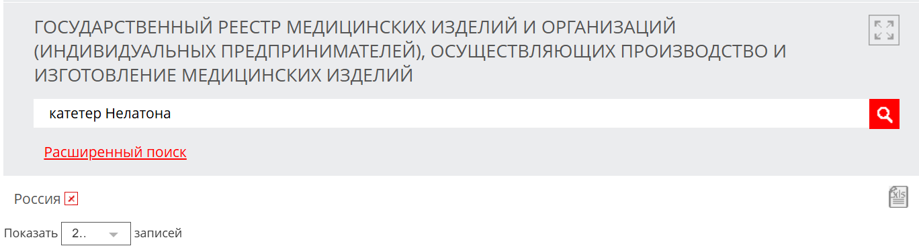
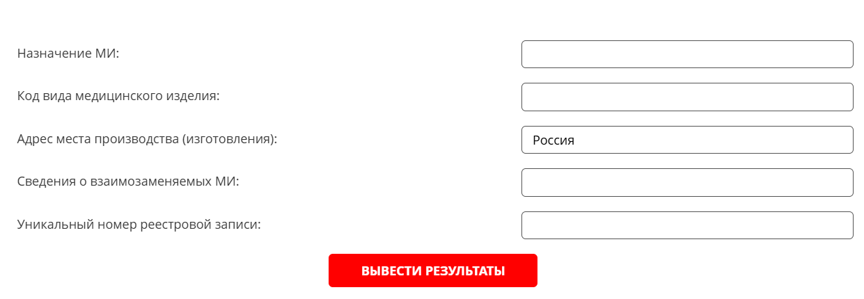
Применение ч. 1.1 ст. 33 Закона № 44-ФЗ

Slide 56
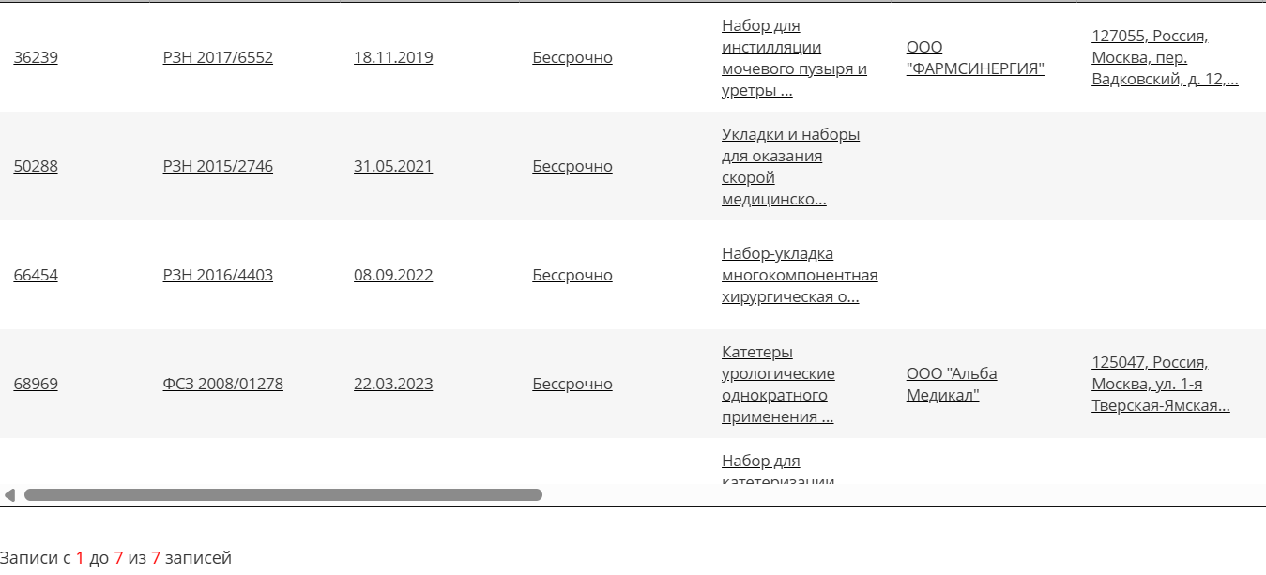
Применение ч. 1.1 ст. 33 Закона № 44-ФЗ

Slide 57
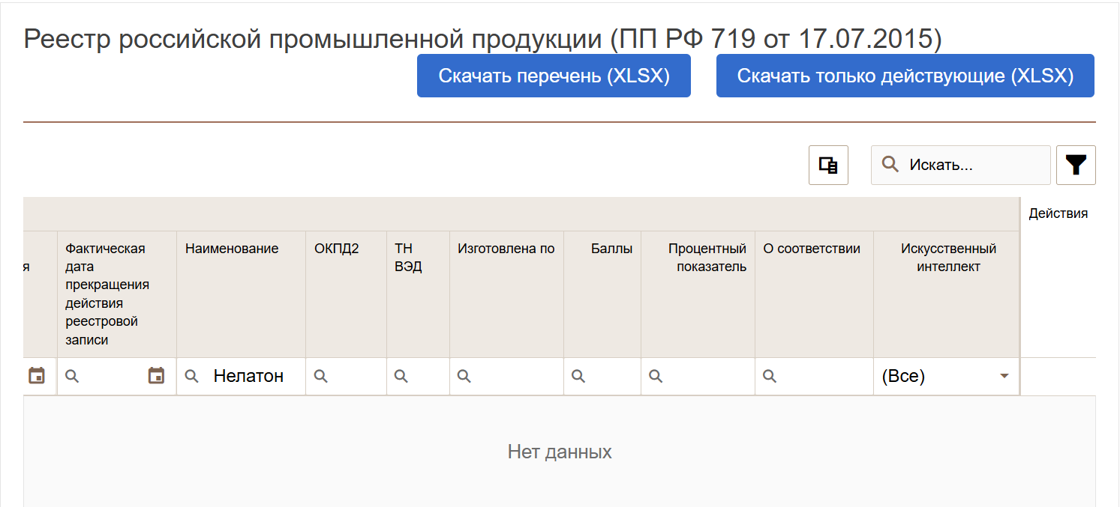
Применение ч. 1.1 ст. 33 Закона № 44-ФЗ

Slide 58
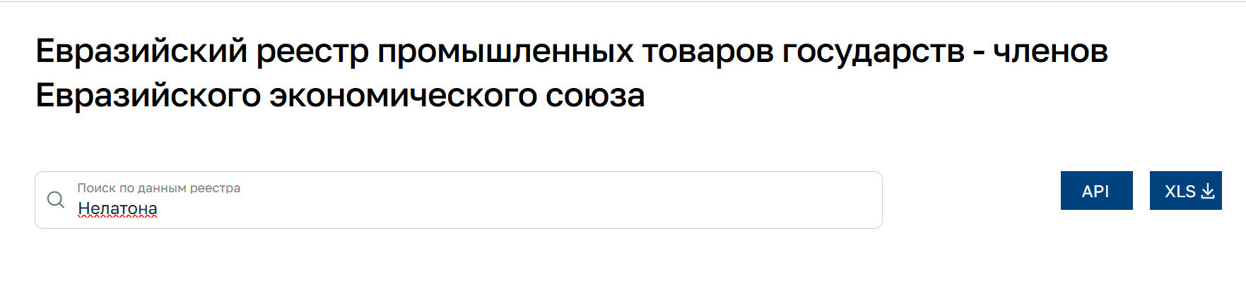
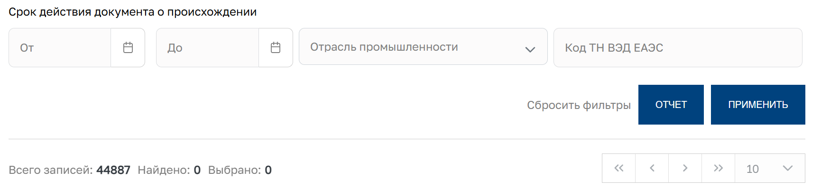
Применение ч. 1.1 ст. 33 Закона № 44-ФЗ

Slide 59
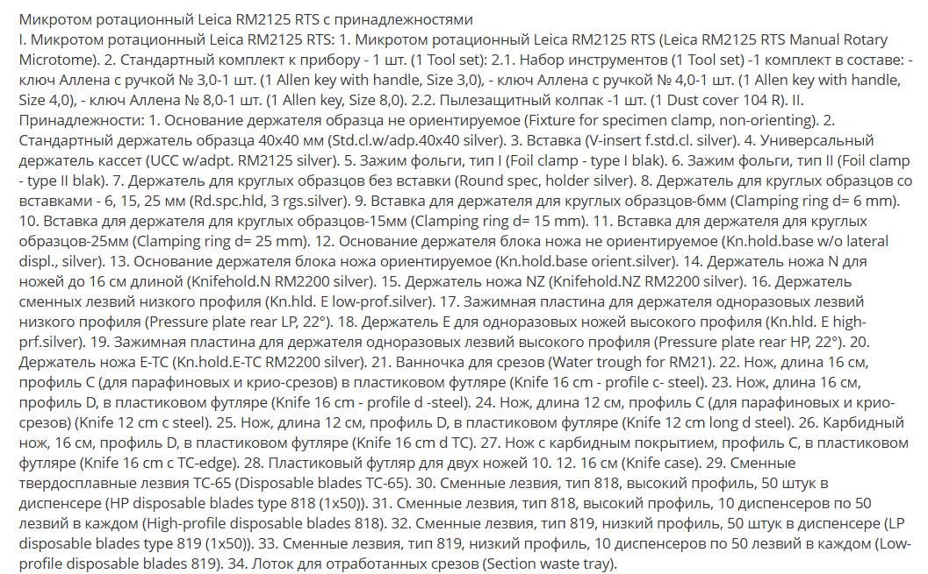
Применение ч. 1.1 ст. 33 Закона № 44-ФЗ

Slide 60
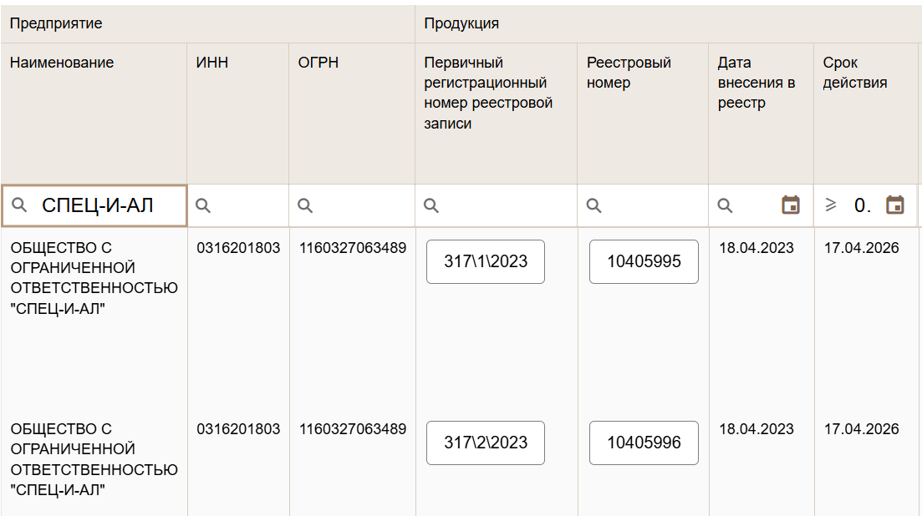
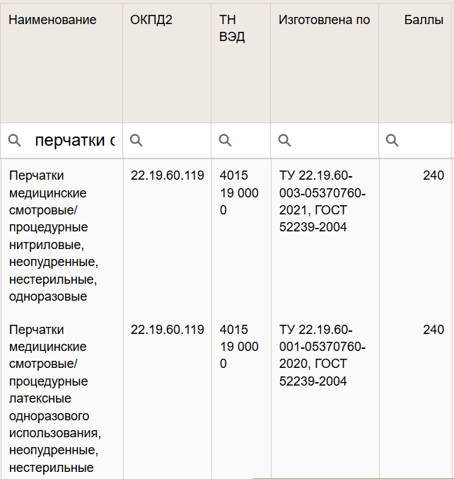
Применение ч. 1.1 ст. 33 Закона № 44-ФЗ

Slide 61
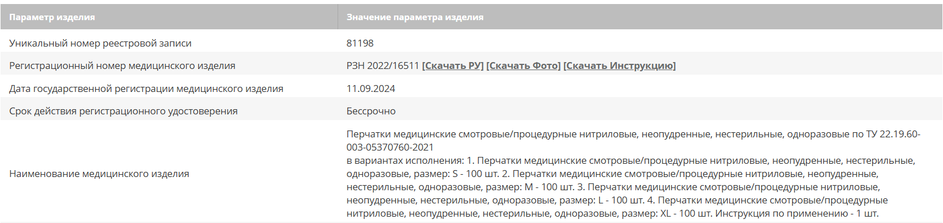
Применение ч. 1.1 ст. 33 Закона № 44-ФЗ

Slide 62
Обоснование потребности заказчика
Согласно положениям письма Минфина РФ от 02.02.2022 № 24-03-07/6890 в случае реализации права, предусмотренного пунктом 5 Правил использования КТРУ, в обоснование, установленное пунктом 6 указанных Правил, целесообразно включить:
  обстоятельство, влекущее невозможность осуществления закупки без дополнительной информации, дополнительных потребительских свойств;
  причинно-следственную связь между такими дополнительной информацией (каждым видом), потребительскими свойствами (каждым свойством) и соответствующей потребностью заказчика, подлежащей удовлетворению в связи с такими дополнительными информацией, свойствами.

Slide 63
Применение ч. 1.1 ст. 33 Закона № 44-ФЗ
Поступила жалоба на нарушение заказчиком положений ч. 1.1 ст. 33 Закона № 44-ФЗ. Заказчик указал в возражениях на:
Отсутствие в ГРМИ медицинских изделий российского производства по ряду позиций;
Имеющиеся в ГРМИ медицинские изделия, производимые в России, не отвечают требованиям заказчика по назначению (не могут быть использованы заказчиком);
Доказательств обратного заявителем не представлено;
РРПП и ЕРПТ не могут противоречить ГРМИ.
Жалоба признана необоснованной.
См. решение Крымского УФАС России от 10.02.2025 по делу № 082/06/106-162/2025
Аналогично (пример с детским питанием): решение Архангельского УФАС России от 17.03.2025 по делу № 04-05/1398/25 по закупке № 0124200000625000858

Slide 64
Применение ч. 1.1 ст. 33 Закона № 44-ФЗ
Заказчик объявил закупку оборудования: анализатор газов крови ИВД, лабораторный, автоматический. Поступила жалоба на нарушение заказчиком положений ч. 1.1 ст. 33 Закона № 44-ФЗ. По мнению заявителя, заказчик не учет характеристики анализаторов российского происхождения «Лидлаб Ангара ЭАК» и «ЭЦ-60».
Заказчик не согласился, указал в возражениях, что анализаторы не отвечают потребности заказчика, а именно:
Отсутствует функция «автоматическая промывка жидкостного модуля и измерительной камеры», что критично для обеспечения гигиеничности и точности измерений;
Параметр «время цикла испытания образца» у отечественного анализатора в 2 раза больше, чем необходимо заказчику (225 секунд вместо 110 секунд, требуемых заказчику)
Жалоба признана необоснованной.
См. решение Московского областного УФАС России от 24.02.2025 по делу № 050/06/105-4885/2025.
Аналогично: решения Иркутского УФАС России от 05.03.2025 по закупке № 0334300016925000002, Самарского УФАС России от 13.03.2025 по жалобе № 61-14860-25/4, Курганского УФАС России от 31.03.2025 № 045/06/105-199/2025 (перчатки).

Slide 65
Применение ч. 1.1 ст. 33 Закона № 44-ФЗ
Поступила жалоба на нарушение заказчиком положений ч. 1.1 ст. 33 Закона № 44-ФЗ. Заказчик указал в возражениях на:
Необходимость соблюдения требований Порядков оказания МП согласно ст. 37 Закона № 323-ФЗ;
Приказ Минздрава РФ от 15.11.2015 № 918н, которым утвержден Стандарт оснащения отделения рентгенохирургических методов диагностики и лечения, и в соответствии с пунктами 4 и 5, которого предусматривается необходимость наличия полного набора одноразового инструментария для проведения диагностических и лечебных рентгенэндоваскулярных процедур в необходимом размерном ряде, а также набор хирургических инструментов для малоинвазивных вмешательств, без которых невозможно оказание медицинской помощи;
Отсутствие у конкретного УЗ возможности предложить к поставки имеющийся у него товар не является нарушением со стороны заказчика.
Жалоба признана необоснованной.
См. решения Якутского УФАС России от 18.02.2025 по делу № 014/06/49-306/2025, Ульяновского УФАС России от 21.03.2025 № 073/06/106-184/2025

Slide 66
Применение ч. 1.1 ст. 33 Закона № 44-ФЗ
Обоснование должно охватывать все характеристики ТЗ
Поступила жалоба на нарушение заказчиком ч. 1.1 ст. 33 Закона № 44-ФЗ при закупке МДМ. По мнению заявителя, в ТЗ не были указаны характеристики товара российского происхождения (Флекс Эндо-2), в частности, требования к объему ёмкостей для детергента и спирта, а также требование к габаритным размерам (ширине) изделия медицинского назначения.
Заказчик обосновал требования к габаритам МДМ ссылками на размеры помещения для установки оборудования.
Однако заказчиком не было представлено обоснования невозможности указания в описании объекта закупки характеристик товара российского происхождения в части требований к объему ёмкостей для детергента и спирта.
Довод жалобы признан обоснованным.
См. решение Новосибирского УФАС России от 24.03.2025 № 054/06/14-717/2025

Slide 67
Применение ч. 1.1 ст. 33 Закона № 44-ФЗ
Описание объекта закупки сформулировано Заказчиком таким образом, что участвовать в закупке объективно могут только поставщики иностранных изделий, а российские производители или поставщики отечественного оборудования не обладают возможностью предложить продукцию, соответствующую заявленным требованиям.
Тем самым фактически создана барьерная среда, ограничивающая конкуренцию и противоречащая основополагающим принципам контрактной системы, закреплённым в статьях 6 и 8 Закона № 44-ФЗ.
При этом, Заказчиком не представлено какого-либо технического или медицинского обоснования, объясняющего необходимость установления именно таких характеристик, присущих исключительно иностранным товарам. Не была также приведена информация о невозможности достижения целей закупки путём использования более универсальных и доступных характеристик, позволяющих участвовать более широкому кругу добросовестных участников.
Комиссия УФАС считает, что указанные действия Заказчика нарушают положения части 1.1 статьи 33 Закона № 44-ФЗ.
См. решение Ленинградского УФАС России от 31.03.2025 по делу № 44-669/25

Slide 68
Применение ч. 1.1 ст. 33 Закона № 44-ФЗ
Заказчик не учитывал характеристики товаров российского происхождения при подготовке ТЗ на перчатки медицинские. Поступила жалоба. Заказчик признал отсутствие российских аналогов с указанными им характеристиками. Антимонопольный орган признал довод жалобы обоснованным.
См. решение Новосибирского УФАС России от 03.02.2025 № 054/06/33-250/2025.
Аналогично: решения Алтайского республиканского УФАС России от 10.03.2025 по делу № 004/06/49-76/2025, Московского УФАС России от 13.03.2025 по делу № 077/06/106-3230/2025
Антимонопольным органом были признаны действия заказчика по закупке иностранного товара нарушением ч. 1.1 ст. 33 Закона № 44-ФЗ, поскольку заказчиком не доказано, что производство требуемого в соответствии с извещением товара на территории РФ отсутствует либо является невозможным.
См. решение Пермского УФАС России от 29.01.2025 по закупке № 0356200001825000002
Аналогично: решения Пермского УФАС России от 24.04.2025 по закупке № 0356500001125000146, Ставропольского УФАС России от 16.04.2025 по делу № 026/06/106-793/2025, Курского УФАС России от 22.04.2025 по делу №046/06/42-95/2025, Хабаровского УФАС России от 17.04.2025 № 7-1/187, Липецкого УФАС России от 16.04.2025 № 048/06/106-373/2025.

Slide 69
Применение ч. 1.1 ст. 33 Закона № 44-ФЗ
Согласно извещению, к поставке требуются «Перчатки смотровые/процедурные из латекса гевеи, неопудренные, нестерильные» КТРУ 22.19.60.119-00000002, соответствующий коду НКМИ 122540.
Комиссия УФАС проанализировав информацию размещенную на сайте ГИСП установила, что реестр содержит запись товара российского производства «Перчатки диагностические латексные особопрочные одноразовые неопудренные текстурированные нестерильные по ТУ 22.19.6-006-05370760-2023, производитель ООО «СПЕЦ-И-АЛ», код НКМИ 122540 (https://gisp.gov.ru/goods/#/product/3926901). В технических характеристиках отсутствует характеристика товара «Поверхность перчатки в области дистальных фаланг указательного и среднего пальца гладкая».
Комиссия обращает внимание на то, что Заказчиком не доказано, что производство требуемого в соответствии с извещением товара на территории РФ отсутствует либо является невозможным. В рамках НКМИ (аналоги) товар производится на территории РФ. Кроме того, на участие в закупки поданы заявки, которые содержали предложения товара с указанной характеристикой исключительно иностранного производства.
См. решение Курганского УФАС России от 20.02.2025 № 045/06/105-116/2025

Slide 70
Применение ч. 1.1 ст. 33 Закона № 44-ФЗ
Таким образом, указанные дополнительные характеристики с приведенным обоснованием в виду отсутствия доказательств производства шприцов указанными юридическими лицами на территории РФ по факту направлены на закупку товаров иностранного производства, что также следует из объяснений заказчика (остальные указанные регистрационные удостоверения относятся к иностранным производителям).
В связи с чем Комиссия считает, что описание объекта закупки подобным образом направлено на приобретение товаров исключительно иностранного производства, которые соответствуют по дополнительным характеристикам. В связи изложенным Комиссия приходит к выводу о том, что извещение о проведении закупки с учетом установленных обстоятельств не соответствует части 1.1 статьи 33 Закона № 44-ФЗ.
См. решение Дагестанского УФАС России от 24.04.2025 № 005/06/106-508/2025

Slide 71
Закупки ЛП и ч. 1.1 ст. 33 Закона № 44-ФЗ
Подход № 1. Положения ч. 1.1 ст. 33 Закона № 44-ФЗ имеют приоритет перед ПП РФ № 1380.
Положения закона имеют большую юридическую силу, в связи с чем отсутствие указаний в ПП РФ № 1380 на соответствие описания товару российского происхождения не является исключением из такой обязанности для заказчика.
Подход № 2. ПП РФ № 1380 имеет приоритет перед ч. 1.1. ст. 33 Закона № 44-ФЗ.
Положения ч. 5 ст. 33 Закона № 44-ФЗ и ПП РФ № 1380 устанавливают особенности описания ЛП, что предполагает специальный характер норм ПП РФ № 1380 перед иными частями ст. 33 Закона № 44-ФЗ.

Slide 72
Закупки ЛП и ч. 1.1 ст. 33 Закона № 44-ФЗ
Поступила жалоба на закупку ЛП с МНН Иммуноглобулин человека нормальный 5%. Заявитель со ссылкой на ч. 1.1 ст. 33 Закона № 44-ФЗ указал, что требование заявка к объему наполнения (100 мл) исключает возможность предложить к поставке препараты российского происхождения.
Заказчик пояснил, что требуемый к закупке ЛП используется в педиатрической практике. Дозы рассчитываются индивидуально в зависимости от тяжести заболевания и веса тела пациента-ребенка. Требуемый объем наполнения позволяет корректировать объем введения лекарственного препарата, избежать возникновения нежелательных явлений, в том числе отека головного мозга, отека легких, повышенного артериального давления, которые могли бы вызвать необходимость дополнительного медикаментозного вмешательства и осложнение состояния пациента-ребенка. В ГРЛС требуемые заказчику препараты российского происхождения не зарегистрированы, что исключает возможность исполнения ч. 1.1 ст. 33 Закона № 44-ФЗ.
Антимонопольный орган признал жалобу необоснованной.
См. решения Московского областного УФАС Росси от 18.03.2025 по делу № 077/06/106-3190/2025, Красноярского УФАС России от 21.03.2025 № 024/06/106-644/2025

Slide 73
КТРУ и ч. 1.1 ст. 33 Закона № 44-ФЗ
Заказчик установил характеристики закупаемого товара в соответствии с позицией КТРУ, дополнительные характеристики установлены не были. Поступила жалоба со ссылкой на ч. 1.1 ст. 33 Закона № 44-ФЗ.
Антимонопольный орган указал, что нарушений в действиях заказчика нет.
См. решения Московского областного УФАС России от 19.02.2025 по делу № 050/06/105-4542/2025, от 24.04.2024 по делу № 050/06/99-13458/2025, Ростовского УФАС России от 10.03.2025 № 061/06/42-552/2025, Орловского УФАС России от 29.04.2025 по делу № 057/06/33-227/2025.
Выбор заказчиком значений характеристик, включенных в позицию КТРУ, не может рассматриваться в качестве нарушения действующего законодательства.
Аналогичный вывод сделан в постановлении АС Московского округа от 21.05.2024 по делу N А40-153376/2023, решениях Чувашского УФАС России от 23.01.2025 по делу № 021/06/33-25/2025, Вологодского УФАС России от 29.02.2024 № 035/06/33-172/2024 по закупке № 0830500000224000441

Slide 74
КТРУ и ч. 1.1 ст. 33 Закона № 44-ФЗ
В соответствии с ч. 6 ст. 23 Закона № 44-ФЗ, п. 4 Правил использования КТРУ заказчик обязан при осуществлении закупки использовать информацию, включенную в соответствующую позицию КТРУ, в том числе указывать согласно такой позиции описание товара.
В силу пп. а) п. 5 Правил использования КТРУ заказчик не вправе воспользоваться положениями ст. 33 Закона № 44-ФЗ и указать дополнительные характеристики закупаемого медицинского оборудования.
Согласно п. 7 Правил использования КТРУ в случае осуществления закупки товара, работы, услуги, в отношении которых в КТРУ отсутствуют соответствующие позиции, заказчик осуществляет описание товара, работы, услуги в соответствии с требованиями статьи 33 Закона № 44-ФЗ.
Иными словами, положения п. 5 и 7 Правил использования содержат ссылки на ст. 33 Закона № 44-ФЗ (и, соответственно, обязанность заказчика соблюдать положения ст. 33 Закона № 44-ФЗ) исключительно в случаях:
Включения не предусмотренных позицией КТРУ характеристик товара;
Отсутствия подходящей позиции в КТРУ.
Таким образом, заказчик обязан соблюдать положения ст. 33 Закона № 44-ФЗ только в случае, если он не применяет позицию КТРУ или включает дополнительные характеристики.

Slide 75
Особенности определения НМЦК
Случаи неприменения Приказа № 450н:
Настоящий порядок не применяется при обосновании начальной (максимальной) цены контракта при закупке медицинских изделий:
поставляемых по государственному оборонному заказу;
являющихся радиоэлектронной продукцией, включенной в реестр российской радиоэлектронной продукции, в случае установления заказчиком ограничения на допуск радиоэлектронной продукции, происходящей из иностранных государств, в соответствии с ПП РФ № 878.

Slide 76
Особенности определения НМЦК
Случаи неприменения Приказа № 450н:
Запрет установлен и применяется:
Ценовая информация в отношении исключительно товаров российского происхождения.
Запрет установлен, но не применяется или ограничение установлено:
Ценовая информация в отношении иностранных товаров и товаров российского происхождения (при наличии возможности).
Установлено преимущество:
Ценовая информация в отношении иностранных товаров и товаров российского происхождения (при наличии возможности).

Slide 77
Подтверждение страны происхождения
Приложение № 1 (Запрет):
Номер РРПП/ЕРПТ (п. 1-145);
Порядковый номер ЕРРП для ЭВМ и БД или ЕРП для ЭВМ и БД (п. 146).
Приложение № 2 (Ограничение)
Номер РРПП/ЕРПТ;
Или
Сертификат СТ-1 (п. 362-399, 433);
Или (для позиций 400-432):
Сертификат СТ-1;
Акт ТПП РФ или аналогичный документ в рамках ЕАЭС;
Реквизиты (дата и номер) документа, подтверждающего соответствие производства МИ требованиям ГОСТ Р ISO 13485-2017;
Или
Наименование страны происхождения (п. 434-465).
Товары, не указанные в Приложении № 1 и № 2 (Преимущество):
Наименование страны происхождения

Slide 78
Анализ Реестровой записи
При этом важно подчеркнуть, что информация из каталога ГИСП может содержать отличную информацию от той, которая была внесена в реестр, и носить ознакомительный характер. Также не вся промышленная продукция (товар), фигурирующая в вышеуказанном каталоге, может быть включена в реестр.
Учитывая изложенное, заказчику не следует отклонять реестровую запись участника закупки из реестра, представившего ее на промышленную продукцию (товар), в случае, если она соответствует положениям "национального режима" в рамках Закона № 44-ФЗ, но при этом в каталоге ГИСП на указанную продукцию не содержится исчерпывающей информации, требуемой для удовлетворения положениям извещения.
См. письмо Минпромторга РФ от 04.10.2023 N 106238/12

Slide 79
Анализ Реестровой записи
В соответствии с Порядком формирования и ведения реестра российской промышленной продукции, включая порядок предоставления выписки из него и ее форму, а также Порядком формирования и ведения реестра евразийской промышленной продукции, включая порядок предоставления выписки из него и ее форму, утв. приказом Минпромторга РФ от 29.05.2020 N 1755, выписка из реестра не содержит информации о характеристиках товара.
Характеристики сопоставляются на этапе исполнения контракта: письмо Минпромторга РФ от 08.12.2020 N ПГ-12-14421.
Позиции судов: цель представления выписки из реестра на этапе подачи заявок - это идентификация товара, а не проверка параметров и характеристик предложенного товара всем указанным в техническом задании характеристикам.
Постановление АС Уральского округа от 23.03.2023 по делу № А71-3323/2022
Аналогично: постановление АС Западно-Сибирского округа от 26.07.2024 по делу № А46-16362/2023

Slide 80
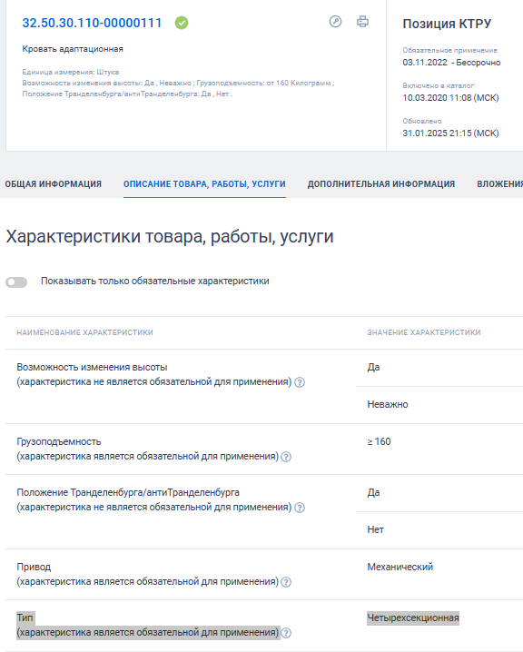
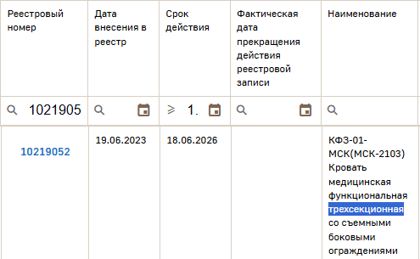
Анализ Реестровой записи
Заказчику необходима кровать адаптационная 4-х секционная. Участник закупки подал заявку, приложив реестровую запись.
Комиссия заказчика отклонила заявку как иностранную, поскольку реестровая запись не отвечала по наименованию положениям заявки. Поступила жалоба. Антимонопольный орган признал отклонение правомерным.
См. решение Якутского УФАС России от 19.03.2025 по делу № 014/06/49-522/2025

Slide 81
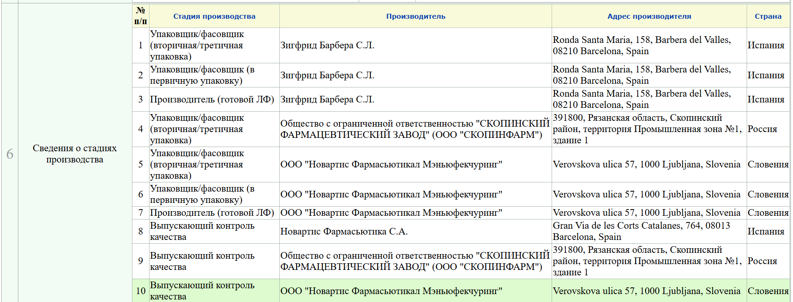
Анализ Реестровой записи

Slide 82
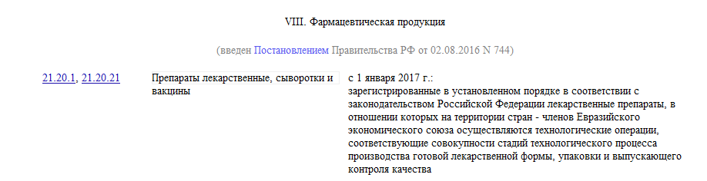
Анализ Реестровой записи
Согласно ПП РФ № 719:

Slide 83
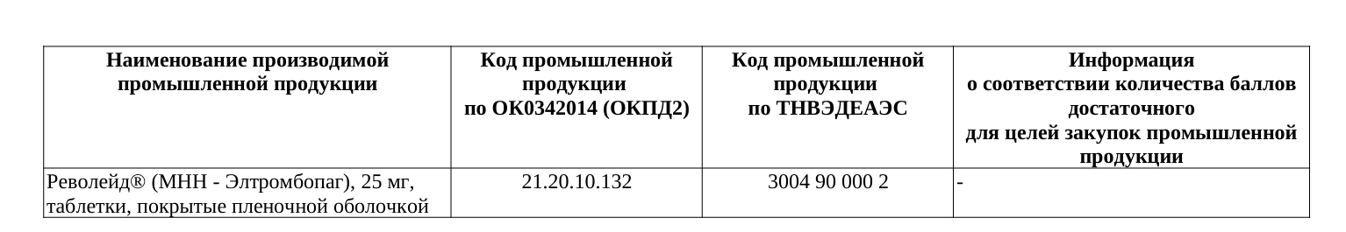
Анализ Реестровой записи
Согласно РРПП:
См. решение Рязанского УФАС России от 08.11.2024 по делу N 062/06/106-711/2024

Slide 84
Анализ Реестровой записи
Согласно ч. 3 ст. 38 Закона № 323-ФЗ производитель (изготовитель) медицинского изделия разрабатывает техническую и (или) эксплуатационную документацию, в соответствии с которой осуществляются производство, изготовление, хранение, транспортировка, монтаж, наладка, применение, эксплуатация, в том числе техническое обслуживание, а также ремонт, утилизация или уничтожение медицинского изделия.
Требования к технической (эксплуатационной) документации производителя установлены приказом Минздрава РФ от 19.01.2017 № 11н.
Эксплуатационная документация содержит:
Технические характеристики медицинского изделия;
Описание принадлежностей, медицинских изделий или изделий, не являющихся медицинскими, но предусмотренных для использования в комбинации с медицинским изделием (при наличии);
Перечень расходных материалов (компонентов, реагентов), а также процедуру их применения и замены.

Slide 85
Анализ Реестровой записи
Согласно ч. 3 ст. 38 Закона № 323-ФЗ производитель (изготовитель) медицинского изделия разрабатывает техническую и (или) эксплуатационную документацию, в соответствии с которой осуществляются производство, изготовление, хранение, транспортировка, монтаж, наладка, применение, эксплуатация, в том числе техническое обслуживание, а также ремонт, утилизация или уничтожение медицинского изделия.
Требования к технической (эксплуатационной) документации производителя установлены приказом Минздрава РФ от 19.01.2017 № 11н.
Эксплуатационная документация содержит:
Технические характеристики медицинского изделия;
Описание принадлежностей, медицинских изделий или изделий, не являющихся медицинскими, но предусмотренных для использования в комбинации с медицинским изделием (при наличии);
Перечень расходных материалов (компонентов, реагентов), а также процедуру их применения и замены.

Slide 86
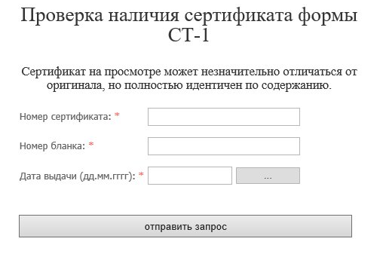
Анализ Сертификата СТ-1
Проверка действительности:
Сайт ТПП, выдавшей Сертификат СТ-1
РФ: https://verification.tpprf.ru/search/tenders
Беларусь: https://certs.cci.by/verify/check.do
Казахстан: https://atameken.kz/ru/services/56-reestr-sertifikatov-o-proishozhdenii-tovara

Slide 87
Функции Сертификата СТ-1
Подтверждение страны происхождения;
Индивидуализация товара.
Постановление АС Северо-Западного округа от 26.11.2020 по делу № А05-1776-2020:
на основании анализа сертификата СТ-1 должна иметься возможность не только подтвердить страну происхождения товара, но и однозначно понять без привлечения специалистов, на какой именно товар данный сертификат выдан
Наименования в РУ и СТ-1 должны совпадать (см. решение Челябинского УФАС России от 30.03.2022 по закупке № 0869200000222000511, Иркутского УФАС России от 30.05.2023 по закупке № 0334200014123000046).
ТУ также значимо (см. решения Московского УФАС России от 23.05.2023 по делу № 077/06/106-6502/2023, от 14.10.2022 по делу № 077/06/106-15429/2022).
Позиции практики остаются актуальными: см. решение Московского УФАС России от 17.03.2025 по делу № 077/06/106-3276/2025

Slide 88
Анализ Сертификата СТ-1
Письмо ФАС России от 17.06.2024 N ПИ/52337/24:
ФАС России обращает внимание, что внесение записи "Для целей осуществления закупок для государственных и муниципальных нужд" не предусмотрено ни Правилами, ни нормативными правовыми актами Российской Федерации. При этом ФАС России отмечает, что ТПП РФ не является государственным контролирующим органом Российской Федерации.
Таким образом, сертификат СТ-1 является подтверждением страны происхождения медицинских изделий, никакие иные отметки не регулируют вопрос допуска товара к государственным и муниципальным закупкам.
Следовательно, положения Приказа ТПП РФ N 29, не предусмотренные Правилами определения страны происхождения товаров в Содружестве Независимых Государств от 20.11.2009, по включению записи "Для целей осуществления закупок для государственных и муниципальных нужд" в графу N 5 "Для служебных отметок" сертификата формы СТ-1, являются неправомерными, при этом сертификаты, выданные ТПП РФ без записи "Для целей осуществления закупок для государственных и муниципальных нужд" в графе N 5 "Для служебных отметок" сертификата формы СТ-1, ограничивают возможность хозяйствующих субъектов участвовать в государственных и муниципальных закупках с товаром отечественного производства, что может содержать признаки нарушения антимонопольного законодательства.

Slide 89
Акт ТПП РФ
Акт ТПП подтверждает долю стоимости иностранного сырья и наименование МИ и его производителя (См. решение Санкт-Петербургского УФАС России от 21.06.2024 по делу № 44-2683/24 по закупке № 0372200258524000391);
Доля должна соответствовать Приложению № 4 к ПП РФ № 1875;
Наименование производителя в Акте должно соответствовать РУ (см. решение Пермского УФАС России от 22.09.2020 по закупке № 0356200002020000586).
Несоответствие требованиям = неподтверждение страны происхождения (см. решение Новосибирского УФАС России от 27.02.2025 № 054/06/14-495/2025).

Slide 90
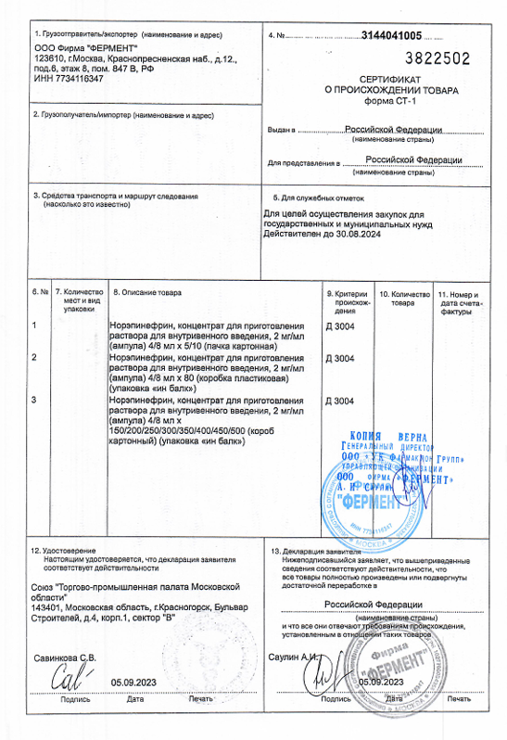
Рассмотрение заявок ЛП
Шаг № 1. Проверка информации и документов, подтверждающих страну происхождения.
Номер РРПП;
Номер ЕРПТ;
Сертификат СТ-1 (РФ – до 01.09.2025, ЕАЭС – до внесения изменений в право ЕАЭС).

Slide 91
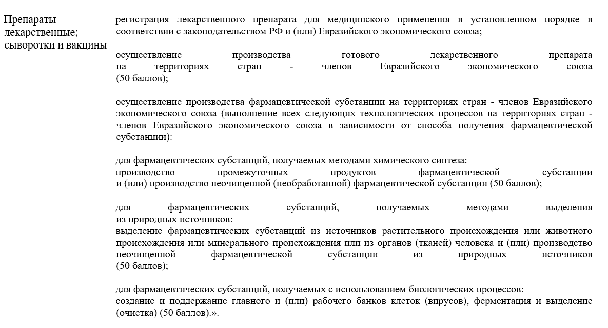
Рассмотрение заявок ЛП
Шаг № 2. Проверка информации и документов, подтверждающих локализацию полного цикла производства ЛП в ЕАЭС.
Документ СП.
Сведений о документе СП
недостаточно!
(см. решение Челябинского УФАС
России от 24.02.2025
№ 074/06/105-327/2025).

Slide 92
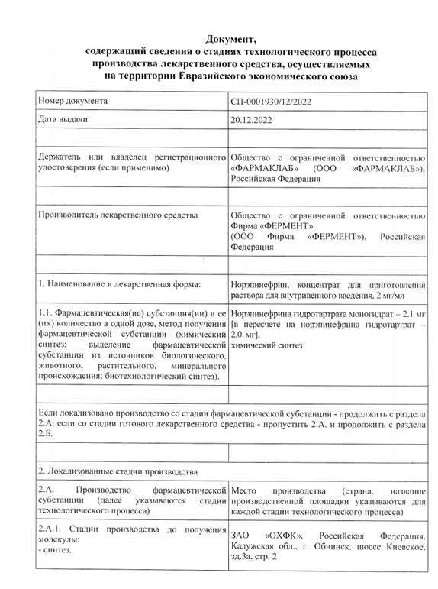
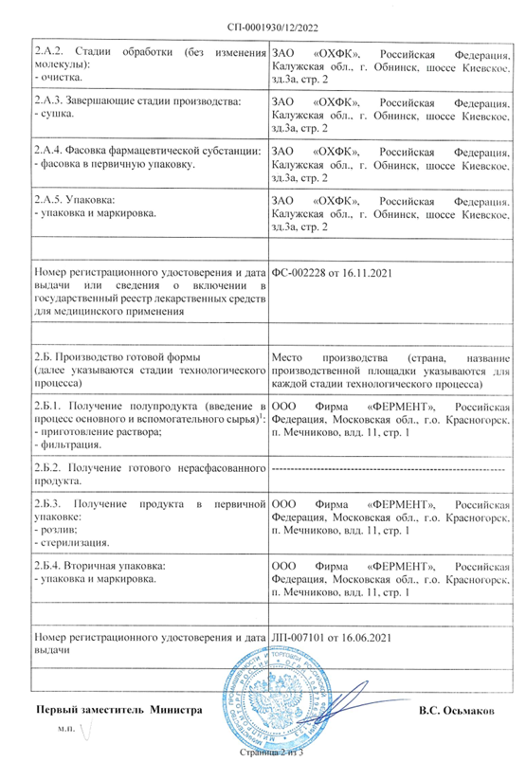

Slide 93

Рассмотрение заявок ЛП
Проверка действительности по данным сайта Минпромторга РФ
https://minpromtorg.gov.ru/docs/list/

Slide 94
Рассмотрение заявок ЛП
Проверка действительности по данным сайта Минпромторга РФ
В составе заявки был вложен документ СП, но на сайте Минпромторга РФ нет сведений о выдаче такого документа.
Согласно п. 53 Регламента о выдаче документа СП, утв. приказом Минпромторга РФ от 31.12.2015 № 4368, указано, что информация о выдаче или об отказе в выдаче документа СП в течение 5 рабочих дней размещается на сайте Минпромторга РФ.
Комиссия заказчика не применила «вторую стадию» к такой заявке.
Антимонопольный орган признал действия комиссии заказчика правомерными.
Решение Санкт-Петербургского УФАС России от 31.03.2021 по закупке № 0372200000121000070.
Аналогично: решение Ульяновского УФАС России от 26.11.2020 по закупке № 0168500000620001894

Slide 95

Рассмотрение заявок ЛП
Проверка действительности по данным ГРЛС

Slide 96

Рассмотрение заявок ЛП
Проверка действительности по данным ГРЛС

Slide 97
Рассмотрение заявок ЛП
Терминология не обновилась
ПП РФ № 1289:
предложение о поставке лекарственных препаратов, все стадии производства которых, в том числе синтез молекулы действующего вещества при производстве фармацевтических субстанций, осуществляются на территориях государств - членов Евразийского экономического союза, и при этом сведения о таких фармацевтических субстанциях в установленном порядке включены в регистрационное досье на эти лекарственные препараты
ПП РФ № 1875:
для подтверждения осуществления всех стадий производства (в том числе синтеза молекулы действующего вещества при производстве фармацевтических субстанций) лекарственного препарата на территориях государств - членов Евразийского экономического союза

Slide 99
Рассмотрение заявок ЛП
Отдельные графы Документа СП могут быть незаполненными.
Согласно п.58 Приложения № 2 «Перечень стадий технологического процесса производства лекарственных средств для медицинского применения» к административному регламенту Министерства промышленности и торговли РФ по предоставлению государственной услуги по выдаче документа, содержащего сведения о стадиях технологического процесса производства лекарственного средства для медицинского применения, осуществляемых на территории евразийского экономического союза, утвержденного приказом Минпромторга России от 31.12.2015 № 4368, фармацевтические субстанции, получаемые методами выделения из источников минерального происхождения обладают следующими стадиями производства молекулы:
обработка (без изменения молекулы),
завершающие стадии производства,
фасовка, упаковка.

Slide 100
Рассмотрение заявок ЛП
Отдельные графы Документа СП могут быть незаполненными.
Письмом Минпромторга №73129/19 от 27.08.2021 оговорено: «в случае, если в пункте 1.1. документа СП предусмотрена фармацевтическая субстанция, метод получения которой «химический синтез», то подтверждением всех стадий производства такой фармацевтической субстанции, осуществляемых на территории Евразийского экономического союза, является указание в пункте 2.А.1. документа СП стадий технологического процесса начиная с стадии «синтез».
В то же время Департамент считает необходимым отметить, что прочерк в пункте 2.А.1. документа СП, в случае производства фармацевтической субстанции методом химического синтеза, означает, что заявитель не указал в заявлении на выдачу документа СП стадию производства фармацевтической субстанции до получения молекулы либо не подтвердил прилагаемыми к заявлению документами, что стадии, необходимые для получения молекулы фармацевтической субстанции, осуществляются на территории ЕАЭС. В этом случае документ СП не подтверждает, что все стадии производства лекарственного препарата, в том числе синтез молекулы действующего вещества при производстве фармацевтической субстанции, осуществлены на территории ЕАЭС».
Текст по решению Московского УФАС России от 01.04.2022 по закупке № 0373200060122000051

Slide 101

Рассмотрение заявок ЛП
Заказчик не применил преимущество (до 01.01.2025 – пункт 1.4 Приказа № 126н) в отношении заявки, содержащей Документ СП с прочерком по стадии 2А.1.
Позиция № 1: Заказчик действовал правомерно.
См. постановления Второго ААС от 31.01.2022 по делу № А82-9193/2021, Восьмого ААС от 01.10.2020 по делу № А46-5140/2020, Восемнадцатого ААС от 10.10.2022 по делу № А07-12556/2022, от 24.10.2022 по делу № А76-37357/2021.
Позиция № 2: Заказчик действовал неправомерно, если при производстве ЛП отсутствует стадия синтеза (2А.1).
См. постановления АС Уральского округа от 05.03.2024 по делу № А34-16647/2022, от 28.07.2023 по делу № А76-26496/2022, Тринадцатого ААС от 22.01.2024 по делу № А56-45109/2023, АС Центрального округа от 15.12.2022 по делу № А14-17757/2021, решение Волгоградского УФАС России от 20.03.2025 по делу № 034/06/105-288/2025

Slide 102
Функции документа СП
Норма ПП РФ № 1875 | Функция документа СП (применяемый механизм) | Лекарственные препараты, подпадающие под действие | Дата, с которой подлежит применению норма
пп. ф) п. 4 ПП РФ № 1875 | Ограничение | Включенные одновременно в перечни ЖНВЛП и СЗЛС (кроме пп. ж) п. 10 ПП РФ № 1875) | В отношении закупок, объявленных после 31.08.2025, контрактов с ЕП, заключенных после указанной даты.
пп. ж) п. 10 ПП РФ № 1875 | Ограничение | Лекарственные препараты, включенные в перечень ЖНВЛП, а также включенные в перечень СЗЛС после 01.01.2025 | В отношении закупок, объявленных с 1 сентября 2-го года после года включения лекарственного препарата в перечень СЗЛС; контрактов с ЕП, заключенных после указанной даты.
пп. у) п. 4 ПП РФ № 1875 | Преимущество | Включенные одновременно в перечни ЖНВЛП и СЗЛС | В отношении закупок, объявленных до 01.01.2026; контрактов с ЕП, заключенных до указанной даты.
пп. в) п. 3, пп р) п. 4 ПП РФ № 1875 | Преимущество | Включенные в перечень ЖНВЛП, но не включенные в перечень СЗЛС | С 01.01.2025 (даты вступления в силу ПП РФ № 1875).

Slide 103
Рассмотрение заявок ЛП
Перечень стратегически значимых ЛП:
Ограничения в отношении стратегически значимых ЛП, производство которых локализовано в ЕАЭС (все стадии), применяются при осуществлении закупок, извещения об осуществлении которых размещены в ЕИС и приглашения принять участие в которых направлены либо контракты (договоры) с единственными поставщиками (подрядчиками, исполнителями) при осуществлении которых заключены с 1 сентября второго года после года включения лекарственного препарата, являющегося объектом закупки (предметом закупки), в указанный перечень.
Получается:
Включили 01.04.2025 в перечень;
Применяем с 01.09.2027.
Вывод: заказчикам необходимо отслеживать даты включения конкретных наименований ЛП в перечень стратегически значимых до осуществления закупки.

Slide 104
Рассмотрение заявок ЛП
Шаг № 3. Отклонение заявок с предложением иностранных ЛП и заявок, приравненных к ним (при их наличии).
Основание: п. 4 ч. 12 ст. 48 Закона № 44-ФЗ.
До 01.09.2025:
ЛП, включенные в ЖНВЛП, с подтвержденной страной происхождения = евразийский товар, остальные иностранные.
С 01.09.2025:
ЛП, включенные в СЗЛС и ЖНВЛП, полной локализации с подтвержденной страной происхождения = евразийский товар, остальные иностранные (если поступила заявка с предложением ЛП полной локализации); РРПП/ЕРПТ/СТ-1 + СП = ЕАЭС
ЛП, включенные в ЖНВЛП (отсутствующие в СЗЛС), с подтвержденной страной происхождения = евразийский товар, остальные иностранные; РРПП/ЕРПТ/СТ-1 = ЕАЭС.

Slide 105
Рассмотрение заявок ЛП
Шаг № 4. Предоставление преимуществ заявкам с предложением евразийских ЛП (при наличии) по отношению к заявкам, признанным иностранными и которым присвоены порядковые номера.
До 01.01.2026:
ЛП, включенные в ЖНВЛП, полной локализации с подтвержденной страной происхождения = евразийский товар, остальные иностранные (если поступила заявка с предложением ЛП полной локализации и заявка с ЛП неполной локализации или с иностранным ЛП).
С 01.01.2026:
ЛП, включенные в ЖНВЛП, но не включенные в СЗЛС, полной локализации с подтвержденной страной происхождения = евразийский товар, остальные иностранные (если поступила заявка с предложением ЛП полной локализации и заявка с ЛП неполной локализации или с иностранным ЛП).
ЕАЭС = РРПП/ЕРПТ/СТ-1 + СП.

Slide 106
Рассмотрение заявок ЛП
Лот Лизиноприл таблетки 5 мг.
Поступили 5 заявок:
Заявка № 1 – Индия;
Заявка № 2 – Казахстан, СТ-1 приложен, СП приложен;
Заявка № 3 – Россия, СТ-1 нет, СП нет;
Заявка № 4 – Белоруссия, СТ-1 приложен, СП приложен;
Заявка № 5 – Россия, СТ-1 приложен, СП нет.

Slide 107
Рассмотрение заявок ЛП
Лот Лизиноприл таблетки 5 мг.
Ценовые предложения:
Заявка № 2 – 112 тыс. руб.
Заявка № 4 – 120 тыс. руб.
Заявка № 5 – 100 тыс. руб.
Победитель – ?

Slide 108
Рассмотрение заявок ЛП
Лот Лизиноприл таблетки 5 мг.
Ценовые предложения:
Заявка № 2 – 112 тыс. руб. (112 х 0,85 = 95,2 тыс. руб.)
Заявка № 4 – 120 тыс. руб. (120 х 0,85 = 102 тыс. руб.)
Заявка № 5 – 100 тыс. руб.
Победитель – Заявка № 2, цена контракта = 112 тыс. руб.

Slide 109
Рассмотрение заявок ЛП
Комиссия обязана проверить возможность предоставления преимущества.
Поступили 2 заявки на поставку лекарственного препарата с МНН Атазанавир.
Заявка № 1: СТ-1 + СП (Фармасинтез), все стадии в России;
Заявка № 2: СТ-1 (Озон).
Комиссия заказчика не предоставила преимущество заявке № 1, что привело к неверному определению победителя.
Антимонопольный орган признал в действиях заказчика нарушение по ч. 7 ст. 7.30 КоАП РФ.
См. решение Астраханского УФАС России от 18.02.2025 № 030/06/106-177/2025
Не предоставили преимущество: см. решения Тульского УФАС России от 23.04.2025 по делу № 071/06/106-378/2025, Липецкого УФАС России от 31.03.2025 № 048/06/106-325/2025, Московского областного УФАС России от 10.03.2025 по делу № 050/06/105-7091/2025

Slide 110
Рассмотрение заявок ЛП
Заявки:
Заявка № 1: СТ-1 + СП;
Заявка № 2: СТ-1 + СП.
Преимущество и ограничение не применяются.
См. решение Московского областного УФАС России от 21.03.2025 по делу № 050/06/105-8936/2025

Slide 111
Требования к составу заявки
Закон от 30.01.2024 № 1-ФЗ: внесение изменений в Закон № 61-ФЗ
РУ лекарственного препарата - запись в ГРЛС, подтверждающая факт государственной регистрации ЛП, и (или) документ, подтверждающий факт государственной регистрации (регистрации) ЛП;
РУ на бумаге не выдаются с 01.01.2026 (ст. 4 Закона № 1-ФЗ);
ЛП приводятся в соответствие с правом ЕАЭС до 31.12.2025 (ч. 9 ст. 4 Закона № 1-ФЗ).
Приказом Минздрава РФ от 31.05.2024 № 277н утверждена форма выписки из ГРЛС (вступает в силу с 01.01.2025).
Возможная формулировка в извещении:
Участник закупки представляет в составе заявки один из указанных ниже документов или сведений в отношении каждого предложенного к поставке лекарственного препарата:
копию РУ;
выписку из ГРЛС, полученную в соответствии с требованиями приказа Минздрава России № 277н;
сведения о реквизитах (номер и дата) РУ.

Slide 112
Требования к составу заявки
Формулировка в извещении (с учетом изложенного выше):
Участник закупки представляет в составе заявки один из указанных ниже документов или сведений в отношении каждого предложенного к поставке лекарственного препарата:
копию РУ и/или копию Разрешения по ПП РФ № 441 и/или копию Разрешения по ПП РФ № 593 и/или копию Заключения;
выписку из ГРЛС, полученную в соответствии с требованиями приказа Минздрава России № 277н;
сведения о реквизитах (номер и дата) регистрационного удостоверения на лекарственный препарат для медицинского применения и/или Разрешения и/или Заключения.

Slide 113

Требования к составу заявки
В соответствии с п. 25 Правил государственной регистрации МИ, утв. ПП РФ от 30.11.2025 № 1684,
факт государственной регистрации медицинского изделия подтверждается реестровой записью, вносимой Росздравнадзором в ГРМИ.

Slide 114
Требования к составу заявки
Пример формулировки (для медицинских изделий)
Участник закупки представляет в составе заявки один из указанных ниже документов или сведений в отношении каждого предложенного к поставке медицинского изделия:
копию РУ;
выписку из ГРМИ, выданную Росздравнадзором в соответствии с требованиями постановления Правительства РФ от 30.09.2021 № 1650;
сведения о реквизитах (номер и дата) РУ;
копию документа, выданного в соответствии с законодательством страны происхождения, подтверждающего регистрацию медицинского изделия в установленном порядке в стране-производителе, с переводом на русский язык, заверенным в установленном порядке (для МИ, указанных в ПП РФ № 430).

Slide 115
Продление сроков действия РУ
Продлены сроки действия РУ.
Срок действия РУ, выданного на ЛП в соответствии с:
  ПП РФ № 441 (срок действия до 01.01.2025) – продлен до 01.01.2028 без замены РУ;
  ПП РФ № 593 (срок действия до 31.12.2024) – продлен до 31.12.2027 без замены РУ.
До 01.01.2025 ГРЛС актуализирован Минздравом РФ.
См. постановление Правительства РФ от 21.12.2024 N 1851
До 31.12.2025 продлевается действие РУ лекарственных препаратов для медицинского применения, сроки действия которых истекают в 2025 году. Информация в ГРЛС актуализируется до 14.01.2025.
См. постановление Правительства РФ от 27.12.2024 N 1931
Ранее: Установить, что на 12 месяцев продлевается действие регистрационных удостоверений лекарственных препаратов для медицинского применения, сроки действия которых истекают в 2024 году. Сведения актуализируются в ГРЛС Минздравом России.
П. 6 Приложения № 28 к ПП РФ от 12.03.2022 № 353.

Slide 116
Продление сроков действия РУ
Постановление Правительства РФ от 03.04.2020 № 430 «Об особенностях обращения медицинских изделий, в том числе государственной регистрации серии (партии) медицинского изделия» (вступило в силу с 06.04.2020).
Действует до 01.01.2028.
На ряд медицинских изделий выдается РУ на серию (партию) медицинского изделия со сроком действия до 01.01.2028.
Аппараты ИВЛ, тест-системы SARS, оксигенаторы мембранные экстракорпоральные, системы оксигенации ран, системы искусственного кровообращения, перчатки, бахилы, маски, костюмы, халаты, респираторы, термометры и т.д.
Постановление Правительства РФ от 01.04.2022 № 552 (действует до 01.01.2028):
Срок действия РУ, выданного на МИ в соответствии с:
  ПП РФ № 430 (срок действия до 01.01.2025) – продлен до 01.01.2028 без замены РУ на партию (серию);
  ПП РФ № 552 (срок действия до 01.01.2025) – продлен до 01.01.2028 без замены РУ.
До 01.01.2025 ГРЛС и ГРМИ актуализирован Минздравом РФ и Росздравнадзором.
См. постановление Правительства РФ от 21.12.2024 N 1851

Slide 117
Новые Правила регистрации МИ
ПП РФ от 30.11.2024 № 1684 предусматривает:
Закрепление положений п. 11 Особенностей обращения медицинских изделий, утвержденных постановлением Правительства РФ от 01.04.2022 № 552, в п. 61 Правил.
Правила допускают подтверждение возможности совместного применения регистрируемого изделия с изделием иного производителя с учетом особенностей, установленных в эксплуатационной документации регистрируемого изделия.
Устанавливает обязанность в срок до 01.09.2025 включить в ГРМИ сведения об уполномоченном представителе в РФ иностранного производителя МИ.

Slide 118
Совместимость МИ
Согласно ч. 3 ст. 38 Закона № 323-ФЗ производитель (изготовитель) медицинского изделия разрабатывает техническую и (или) эксплуатационную документацию, в соответствии с которой осуществляются производство, изготовление, хранение, транспортировка, монтаж, наладка, применение, эксплуатация, в том числе техническое обслуживание, а также ремонт, утилизация или уничтожение медицинского изделия.
Требования к технической (эксплуатационной) документации производителя установлены приказом Минздрава РФ от 19.01.2017 № 11н.
Эксплуатационная документация содержит:
Технические характеристики медицинского изделия
Описание принадлежностей, медицинских изделий или изделий, не являющихся медицинскими, но предусмотренных для использования в комбинации с медицинским изделием (при наличии);
Перечень расходных материалов (компонентов, реагентов), а также процедуру их применения и замены

Slide 119
Совместимость МИ
ПП РФ № 552:
П. 10 Особенностей: при обращении медицинских изделий, как включенных, так и не включенных в перечень медицинских изделий, не допускается ограничение взаимозаменяемости медицинских изделий путем использования специальных технических или программных средств или другими способами
П. 11 Особенностей: возможно применение медицинского изделия, производителем (изготовителем) которого в эксплуатационной документации установлен ограниченный перечень расходных материалов, с расходным материалом иного производителя (изготовителя), зарегистрированным в качестве медицинского изделия, если производитель (изготовитель) подтвердил в процессе его государственной регистрации возможность совместного применения с данным медицинским изделием. При этом совместное применение медицинского изделия с расходным материалом осуществляется с учетом особенностей, установленных в эксплуатационной документации производителя (изготовителя) на расходный материал.

Slide 120

Совместимость МИ
Письмо Росздравнадзора от 20.05.2022 № 10-30847/22:
Если расходные материалы (аналоги), зарегистрированные в установленном порядке, успешно прошли исследования (испытания) с медицинским изделием, что подтверждается информацией, содержащейся в регистрационном досье данных расходных материалом (аналогов), то потребитель вправе использовать их наряду с оригинальными расходными материалами (аналогами) независимо от того, есть ли разрешение производителя основного медицинского изделия.
Производитель медицинского изделия не обязан указывать в эксплуатационной документации взаимозаменяемые расходные материалы (аналоги), производимые иными производителями. Обязанность производителя вносить сведения о взаимозаменяемых расходных материалах (аналогах) действующими нормативно-правовыми актами не регламентирована.
По решению Новосибирского УФАС России от 02.08.2023 по закупке № 0851200000623004592

Slide 121
Практика в пользу заявителей
Решения Московского УФАС России от 26.02.2024 по закупке № 0373200558124000014 по делу № 077/06/106-2339/2024, от по делу № 077/06/106-2731/2024 по закупке № 0373200021524000008, по делу № 077/06/106-2341/2024 по закупке № 0373200027424000280, от 22.02.2024 по делу № 077/06/106-2562/2024, от 14.02.2024 по делу № 077/06/106-2105/2024 по закупке № 0373200051824000079, Санкт-Петербургского УФАС России от 21.02.2024 по закупке № 0372200006224000008 по делу № 44-621/24, Новосибирского УФАС России от 26.01.2024 по закупке № 0351300126623000528, от 30.10.2023 по закупке № 0351200000623000690 по делу № 054/06/33-2190/2023, Ростовского УФАС России от 24.10.2023 по делу № 061/06/42-3851/2023 по закупке № 0358200007023000295, от 19.10.2023 по делу № 061/06/49-3822/2023 по закупке № 0858100004723000202, Псковского УФАС России от 19.01.2024 по закупке № 0357200029023000216 по делу № 060/06/33-15/2024.

Slide 122
Практика в пользу заявителей
Заказчик объявил закупку на поставку изделий медицинского назначения (расходные материалы - шприцы и удлинительные трубки для инъекционной системы MEDRAD Salient).
Одна из заявок была отклонена на основании п. 8 ч. 12 ст. 48 Закона № 44-ФЗ (предложена неоригинальная расходка, согласно письму производителя инъекционной системы она не является совместимой). Поступила жалоба. Антимонопольный орган признал жалобу обоснованной.
Заказчик обратился в суд. Суды поддержали антимонопольный орган.
См. постановление АС Западно-Сибирского округа от 17.12.2024 по делу № А45-6960/2024

Slide 123
Практика в пользу заявителей
Заказчик объявил закупку на поставку изделий медицинского назначения (расходные материалы - шприцы и удлинительные трубки для инъекционной системы MEDRAD Salient).
Одна из заявок была отклонена на основании п. 8 ч. 12 ст. 48 Закона № 44-ФЗ (предложена неоригинальная расходка, согласно письму производителя инъекционной системы она не является совместимой). Поступила жалоба. Антимонопольный орган признал жалобу обоснованной.
Победитель (оригинал) обратился в суд. Суды отказали в иске, указав, что:
  Письмо «Байер» указывает лишь на отсутствие проведенных испытаний о совместимости (факт несовместимости в письме не подтвержден);
  Производитель неоригинальной расходки имеет в эксплуатационной документации подтверждение совместимости с оборудованием MEDRAD;
  Письмо РЗН от 05.02.2016 N 09-С-571-1414 судом не принято, поскольку содержит каузальное толкование в отношении принадлежностей к МИ (а здесь речь о МИ).
См. постановление АС Дальневосточного округа от 24.12.2024 N Ф03-4649/2024 по делу N А59-6479/2023

Slide 124
Урегулирование противоречий?
Письмо Росздравнадзора от 11.07.2017 № 04-34419/17: сведения о совместимости медицинских изделий подлежат включению в техническую и эксплуатационную документацию обоих изделий.
Письмо Росздравнадзора от 31.03.2023: производитель (изготовитель) медицинского изделия или уполномоченный представитель производителя (изготовителя) при изменении наименования медицинского изделия в случае, если не изменились свойства и характеристики, влияющие на качество, эффективность и безопасность медицинского изделия, или совершенствуются его свойства и характеристики при неизменности функционального назначения и/или принципа действия, предусматривающем в числе прочего добавление (исключение) принадлежностей медицинского изделия или изменение их наименования, обязан обратиться в регистрирующий орган для внесения изменений в документы, содержащиеся в регистрационном досье
Письмо Росздравнадзора от 20.05.2022: производитель медицинского изделия не обязан указывать в эксплуатационной документации взаимозаменяемые расходные материалы (аналоги), производимые иными производителями. Обязанность производителя вносить сведения о взаимозаменяемых расходных материалах (аналогах) действующими нормативно-правовыми актами не регламентирована.

Slide 125

Совместимость МИ

Slide 126
Нормативная совместимость
В соответствии с Методическими указаниями «Постановка отборочных и диагностических тестов на сифилис», утв. приказом Минздрава России от 26.03.2001 N 87, повторное исследование сыворотки крови должно осуществляться с той же тест - системой, так как титр антител в одном и том же образце может быть различным при использовании разных тест - систем.
Это позволяет описать объект закупки под единственного производителя или указать товарный знак (несовместимость).
Решения Кемеровского УФАС России от 01.10.2021 по закупке № 0139200000121009522, Амурского УФАС России от 24.05.2019 по делу N 028/06/99-15/2019

Slide 127
Совместимость vs Взаимозаменяемость
Заказчик отклонил заявку с предложением неоригинальных расходных материалов для инжектора MEDRAD. Поступила жалоба, антимонопольный орган признал ее обоснованной. Заказчик обратился в суд.
Он указал, что материалы изготовления трубок содержат ДЭГФ, который имеет опасные для жизни и здоровья ограничения при условии взаимодействия с жирорастворимыми препаратами. Применяемые в ЛПУ контрасты содержат ряд веществ, которые, помимо гидрофильных свойств, имеют и жирорастворимые. Неоригинальные расходные материалы производства Уси Юйшоу Медикал Эплаенсиз Ко. Лтд. нельзя признать взаимозаменяемыми оригинальным.
Суды поддержали заказчика, указав, что что участником закупки предложен иной товар, не отвечающий условиям технического задания, который нельзя использовать по назначению без ограничений, как это разрешено для расходных материалов, отвечающих требованию совместимости.
См. постановление АС Московского округа от 13.12.2024 по делу N А40-62367/2024

Slide 128
Вариант № 1
Закупка неоригинальных расходных материалов при наличии информации о совместимости в документации производителя расходного материала (п. 11 Особенностей).
При отсутствии таких сведений – заявка отклоняется
См. решение Московского УФАС России от 26.02.2024 по делу № 077/06/106-2728/2024 по закупке № 0373200009824000068.
Аналогично: решения Ростовского УФАС России от 25.01.2024 № 061/06/49-146/2024 по закупке № 0358200007023000508, Новосибирского УФАС России от 29.01.2024 по закупке № 0851200000623009490.

Slide 129
Вариант № 2
В соответствии с подп. «в» п. 1 ч. 1 ст. 33 Закона № 44-ФЗ допускается указание на товарный знак при описании объекта закупки при осуществлении закупки запасных частей и расходных материалов к машинам и оборудованию, используемым заказчиком, в соответствии с технической документацией на указанные машины и оборудование.
Гарантийный срок (См. решение Московского УФАС России от 22.02.2024 по делу № 077/06/106-2637/2024 по закупке № 0373200045224000234)

Slide 130


ЭЛЕКТРОННАЯ ТОРГОВАЯ ПЛОЩАДКА
Успешных закупок!
8 (495) 138-96-78
8 (495) 514-02-04
АО «ЭТС» 123112, Москва, ул. Тестовская, д. 10, «Москва Сити», Северная башня, 1 подъезд, 25 этаж
44-ФЗ, 615-ПП, 1133-ПП
223-ФЗ, Коммерческие процедуры,
Банкротство

